Slide 1
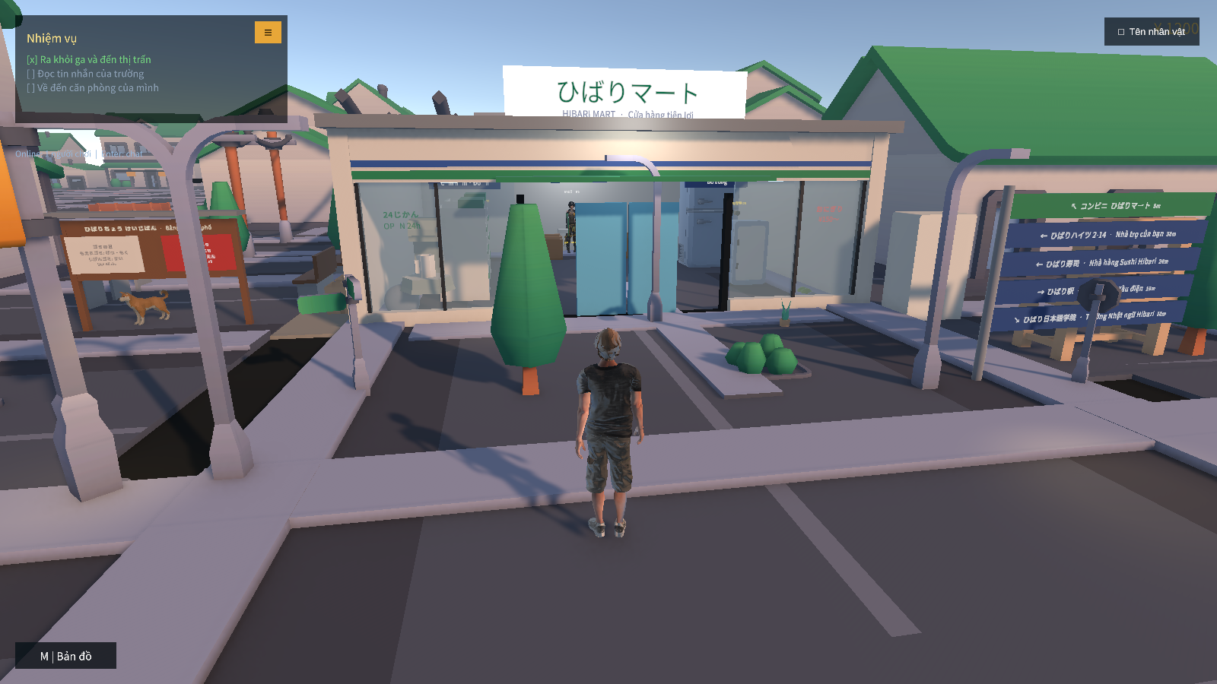


PROJECT 3 · CAPSTONE — BÁO CÁO ĐỒ ÁN
Game mô phỏng cuộc sống 3D kết hợp học tiếng Nhật N5
ひばり町で、日本語と暮らそう
Học viên: Quách Thành Long · MSSV 124010124034
Lớp: K24GD03 · GVHD: Nguyễn Ngọc Chấn
Notes:
Kính chào thầy cô và các bạn. Em là Quách Thành Long, lớp K24GD03. Đồ án của em là NihongoLife — game 3D mô phỏng cuộc sống tại khu phố Hibari-chō, nơi người chơi học tiếng Nhật N5 bằng cách thực sự sống và giao tiếp.

Slide 2

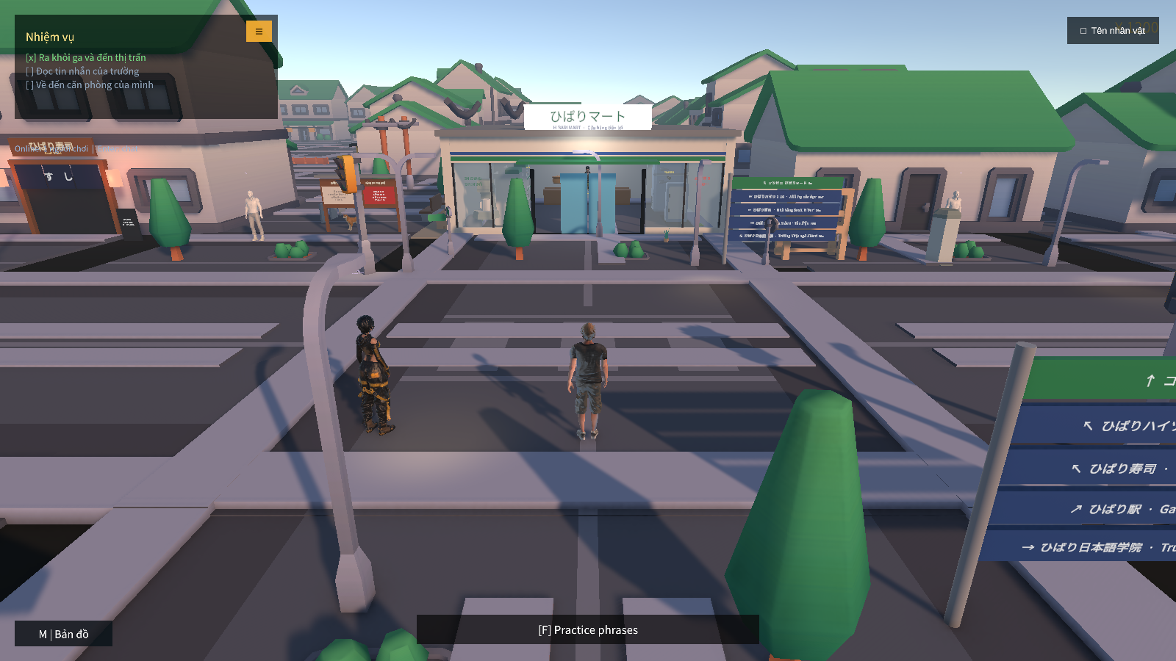
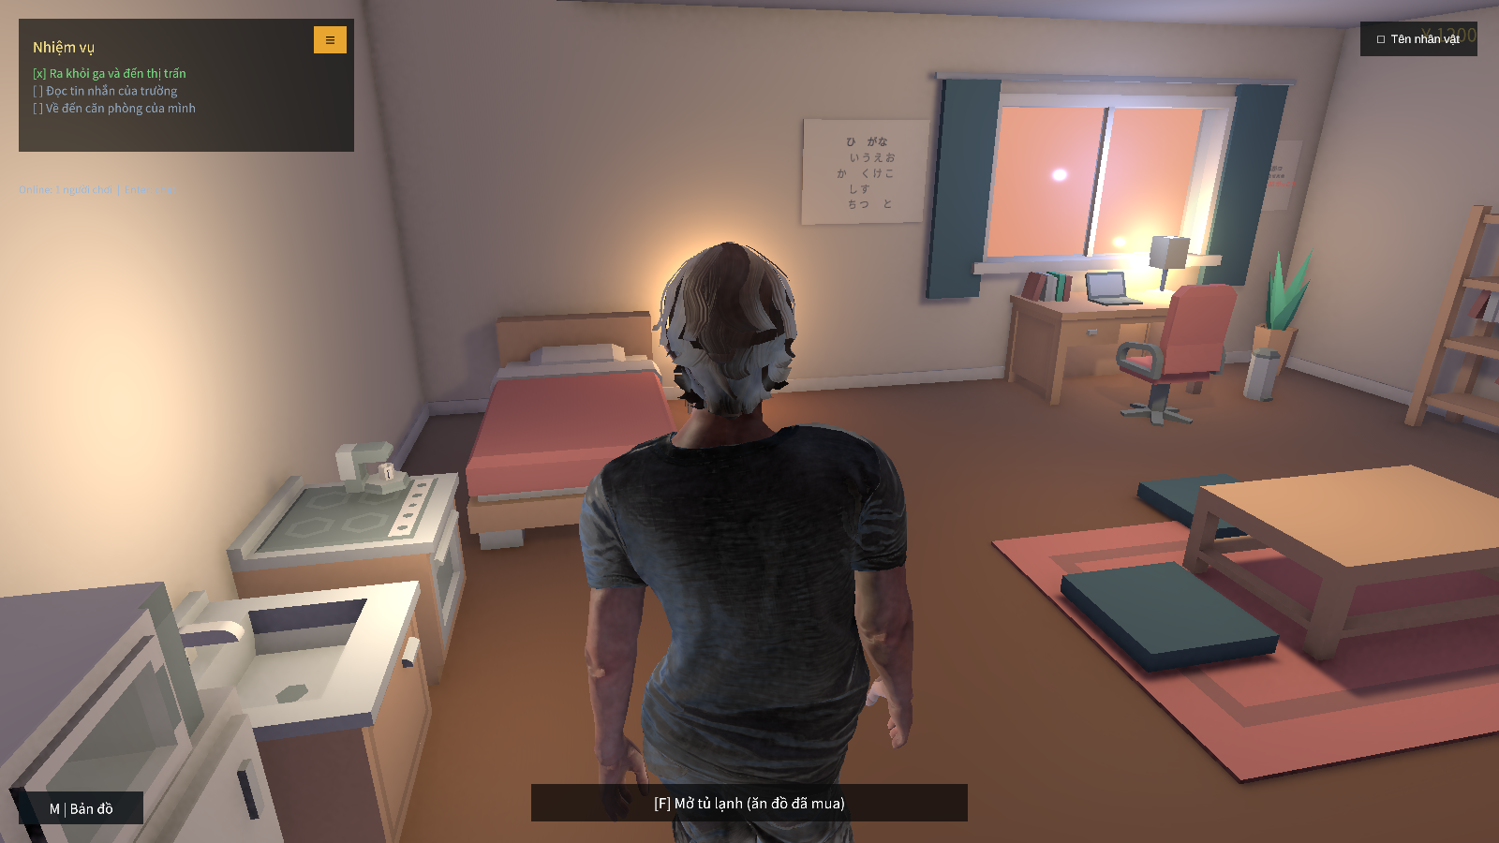
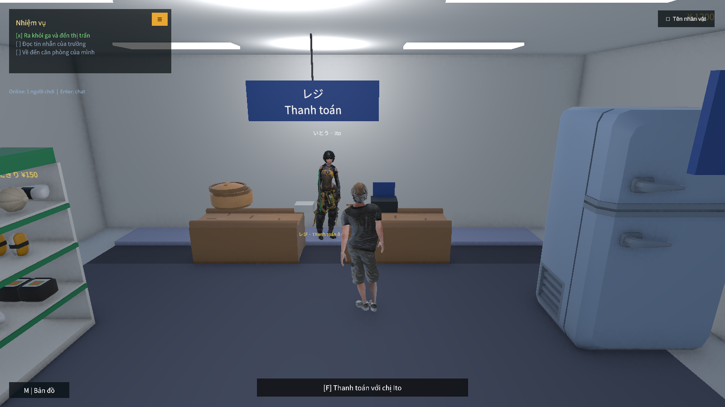
NỘI DUNG
Lộ trình thuyết trình
01
Ý tưởng game
Vấn đề người học và giải pháp “học bằng cách sống”
02
Thế giới & các scene
Thành phố Hibari-chō và 6 khu vực chơi được
03
Hệ thống gameplay & UI
Hội thoại N5, nhiệm vụ, bản đồ, luyện thi
04
Công cụ làm game
Unity 6, C#, ScriptableObject, dịch vụ online
05
Phân tích, thiết kế & kiểm thử
Use case, activity, kiến trúc, Play Mode test
06
Hướng phát triển
Lộ trình mở rộng nội dung và nền tảng
NihongoLife · Project 3 Capstone · VTC Academy
02
Notes:
Phần trình bày gồm 6 phần. Trọng tâm là phần 2: em sẽ đi qua từng scene của game với ảnh chụp thật trong Play Mode.

Slide 3
01
Ý tưởng game
Biến kiến thức N5 trên sách thành phản xạ giao tiếp trong ngữ cảnh đời sống.
03
Notes:
Phần 1: ý tưởng game — xuất phát từ khó khăn thật của người mới học tiếng Nhật.

Slide 4
01 · Ý TƯỞNG GAME
Vấn đề và giải pháp
Vấn đề
Giải pháp: NihongoLife
Học rời rạc: nhớ từ vựng nhưng không biết dùng khi gặp tình huống thật.
Thiếu ngữ cảnh: bài học không gắn với địa điểm, đối tượng và mức độ lịch sự.
Sợ nói sai: người học ngại thử vì không có môi trường an toàn để sai và sửa.
Nhàm chán: flashcard và bài tập trắc nghiệm khó tạo động lực lâu dài.
Sống trong khu phố: đi học, mua đồ, gọi món, đi tàu, về phòng ngủ.
Hội thoại rẽ nhánh: chọn câu tiếng Nhật phù hợp; NPC phản ứng theo lựa chọn.
Sai cũng không sao: nhánh sai có giải thích và cho thử lại.
Tiến bộ đo được: điểm theo 5 nhóm kỹ năng, XP, Kiến thức, mở khóa.
NihongoLife · Project 3 Capstone · VTC Academy
04
Notes:
Người mới học thường nhớ từ nhưng không phản xạ được khi gặp tình huống thật. NihongoLife đặt kiến thức N5 vào những việc cụ thể và biến lỗi sai thành cơ hội học.

Slide 5
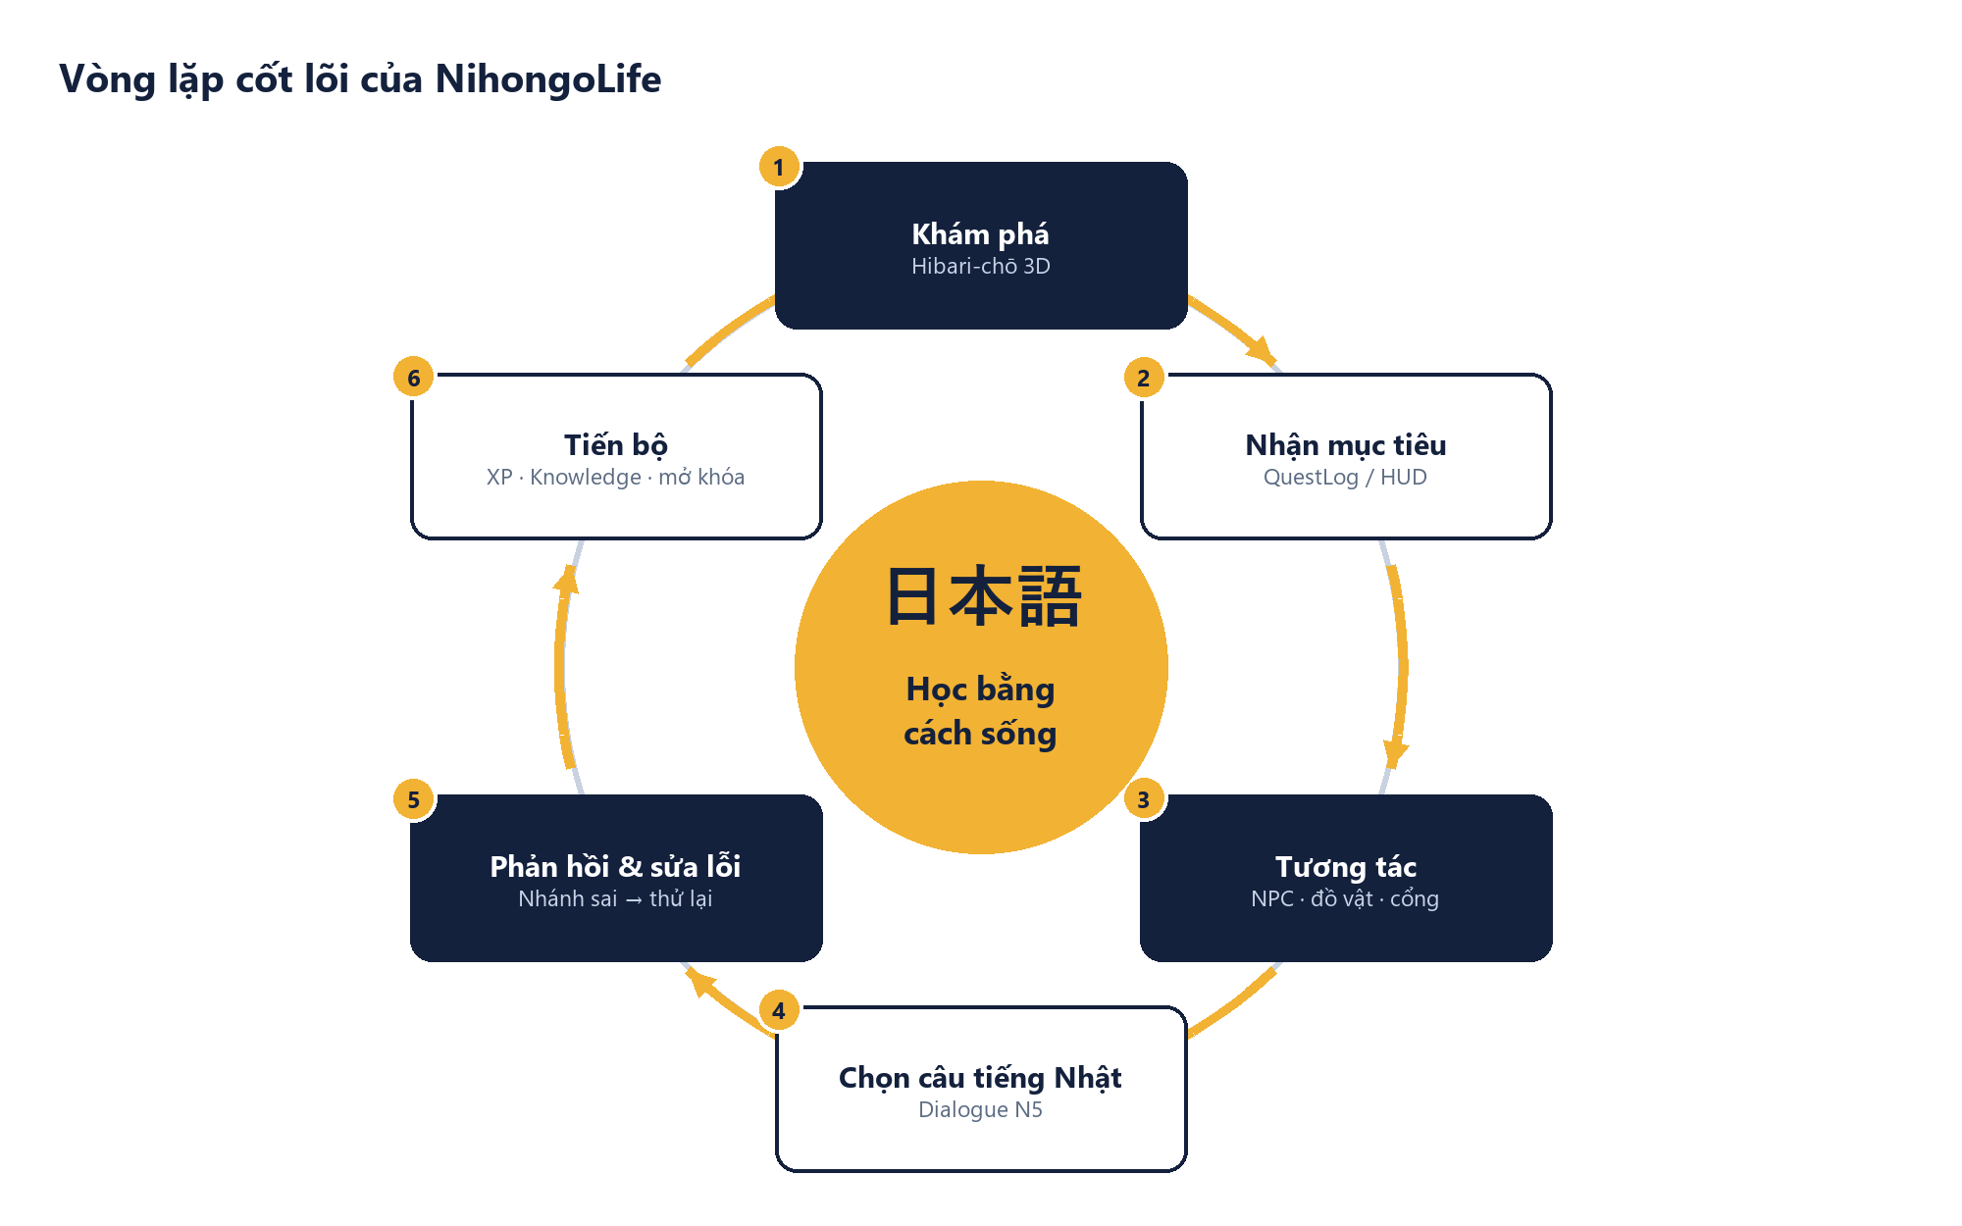
01 · Ý TƯỞNG GAME
Học bằng cách sống: vòng lặp cốt lõi
Khám phá khu phố, tìm NPC và địa điểm.
Nhận mục tiêu qua Nhật ký nhiệm vụ.
Tương tác với NPC, đồ vật, cửa vào các khu.
Chọn câu tiếng Nhật N5 phù hợp.
Sửa lỗi theo giải thích của NPC.
Tiến bộ XP, Kiến thức, mở khóa.
NihongoLife · Project 3 Capstone · VTC Academy
05
Notes:
Mọi hoạt động trong game đều đi qua vòng lặp 6 bước. Bước 5 quan trọng nhất: lỗi sai không làm thua mà mở ra giải thích và cơ hội thử lại.

Slide 6
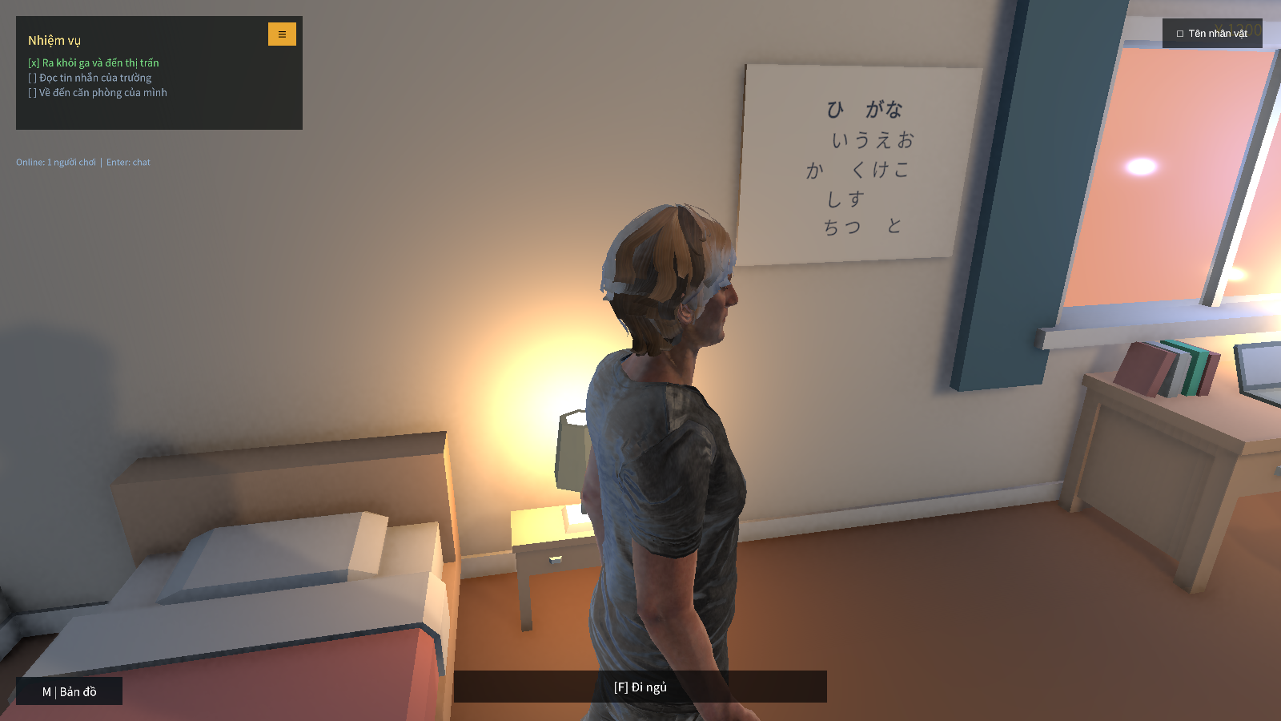
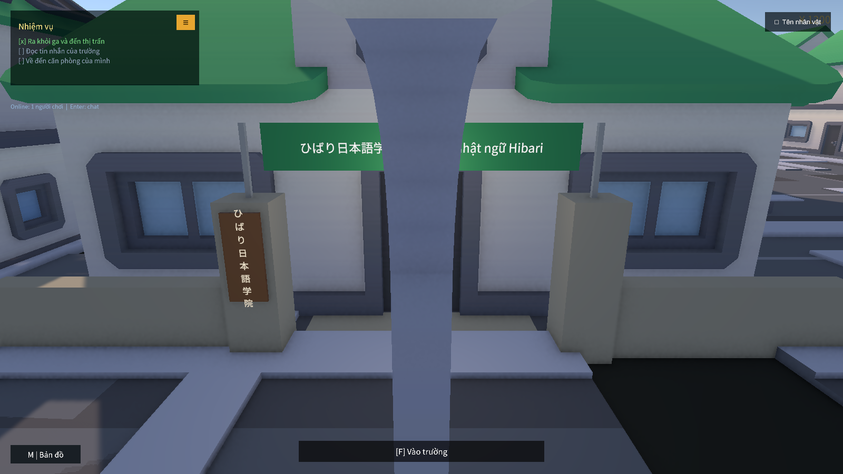
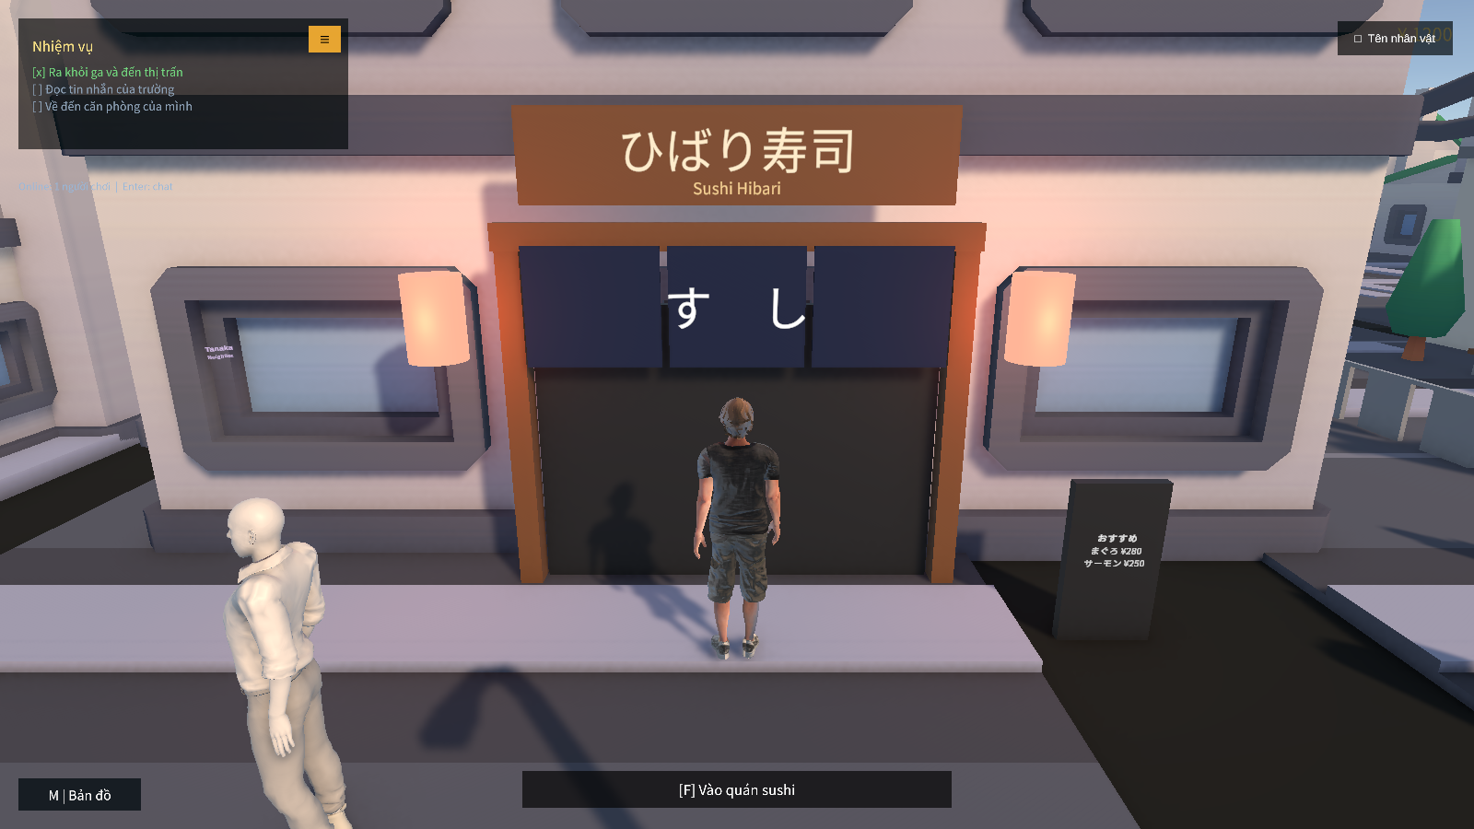
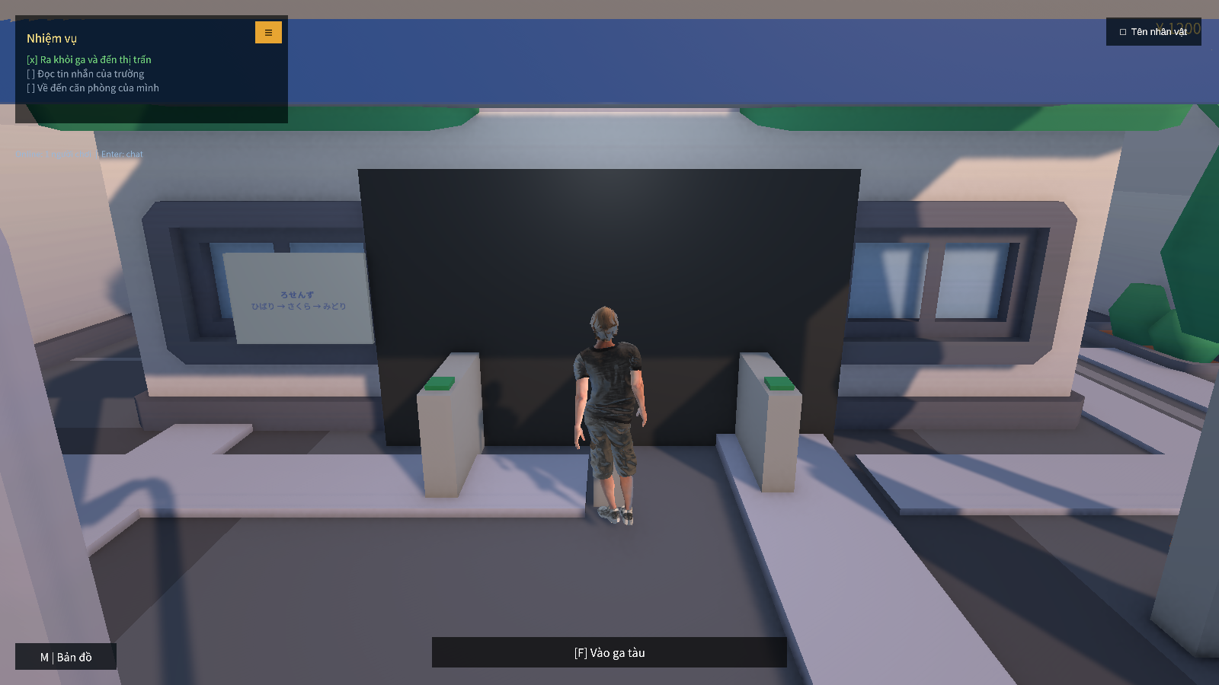
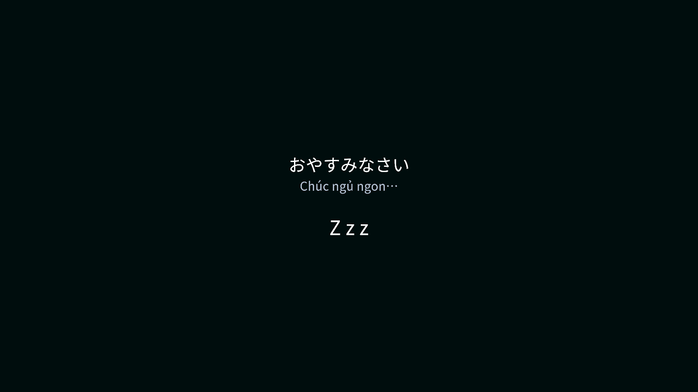
01 · Ý TƯỞNG GAME
Một ngày ở Hibari-chō
07:00
Thức dậy ở phòng trọ おはようございます
09:00
Đến trường Hibari はじめまして
12:00
Mua onigiri ở konbini これ、おねがいします
18:00
Ăn tối ở Sushi Hibari いただきます
20:00
Đi tàu ở ga Hibari 〜まで いくらですか
23:00
Về phòng, ôn bài, ngủ おやすみなさい
NihongoLife · Project 3 Capstone · VTC Academy
06
Notes:
Một ngày của người chơi đi qua đủ các khu vực, mỗi nơi gắn với một nhóm câu tiếng Nhật: từ chào buổi sáng tới chúc ngủ ngon.

Slide 7
02
Thế giới & các scene
Ảnh chụp trực tiếp trong Unity Play Mode — mỗi scene đã được kiểm thử tự động.
07
Notes:
Phần 2: thế giới game và từng scene.

Slide 8
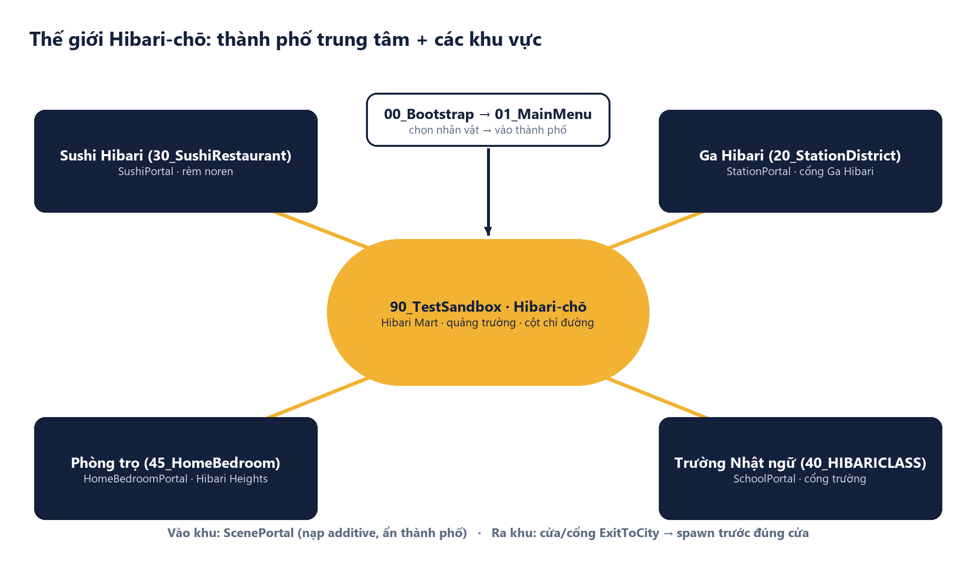
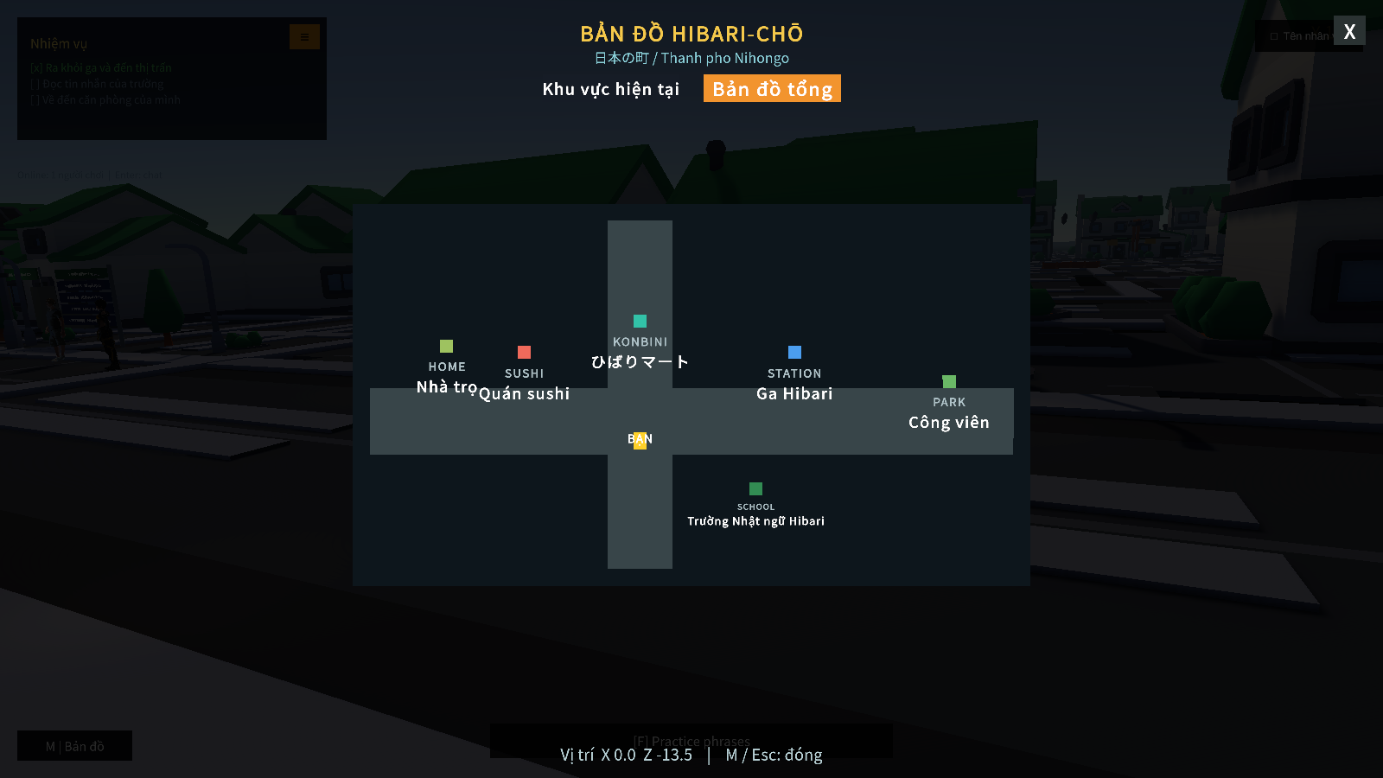
02 · THẾ GIỚI & CÁC SCENE
Sơ đồ thế giới Hibari-chō
Vào khu: tới cửa/cổng, nhấn F — scene khu vực nạp thêm, thành phố tạm ẩn.
Ra khu: cửa ExitToCity đưa về đúng trước cổng đã vào.
Bản đồ [M]: vẽ theo tọa độ thật, bấm vào để tự đi tới.
NihongoLife · Project 3 Capstone · VTC Academy
08
Notes:
Thế giới được tổ chức kiểu trung tâm và nhánh. Thành phố Hibari-chō là trung tâm; ga, quán sushi, trường và phòng trọ là các scene riêng, nạp thêm khi bước qua cửa. Bản đồ dùng tọa độ thật nên vị trí 'Bạn đang ở đây' luôn đúng.

Slide 9
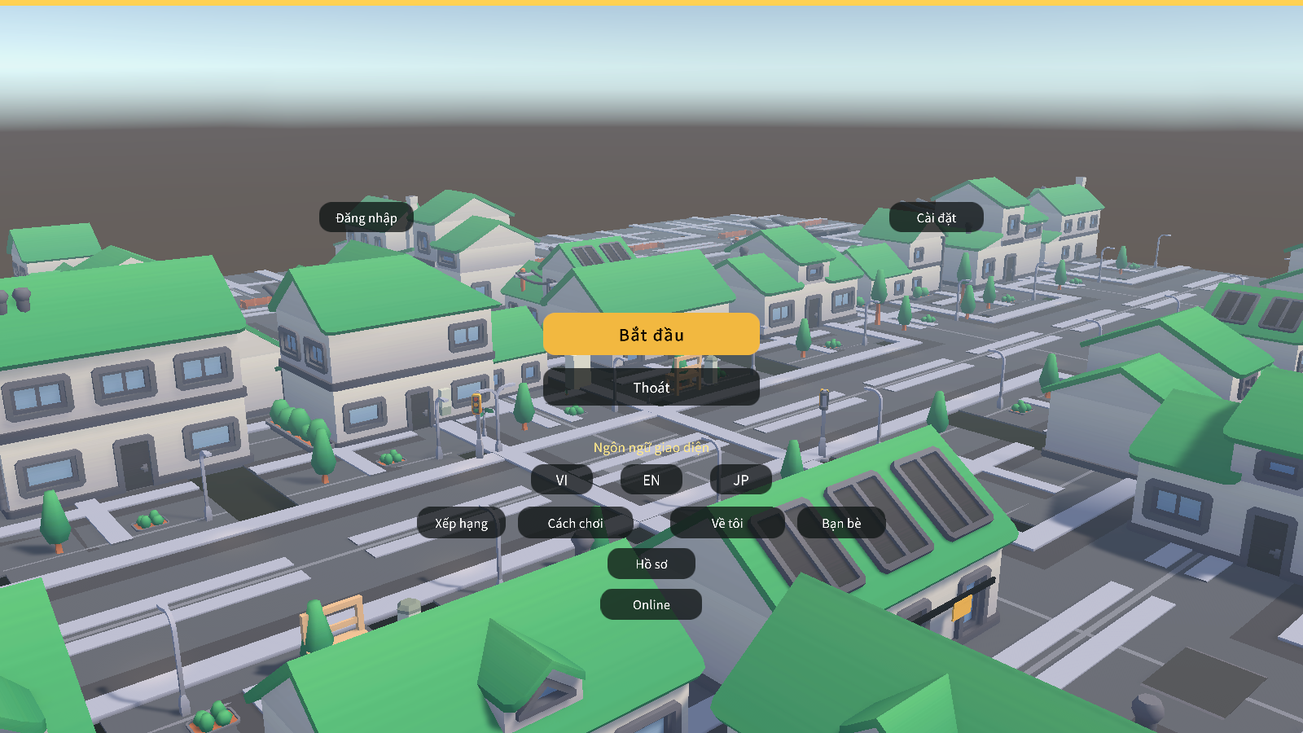
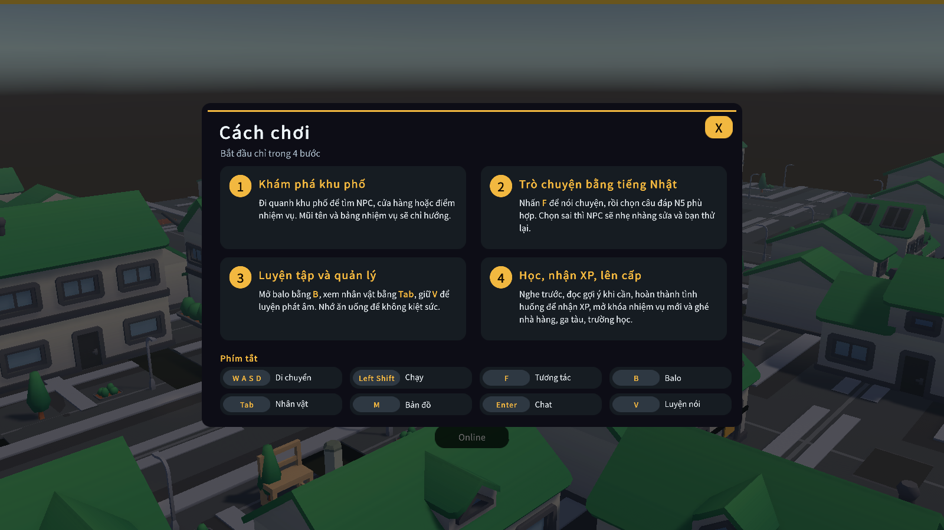
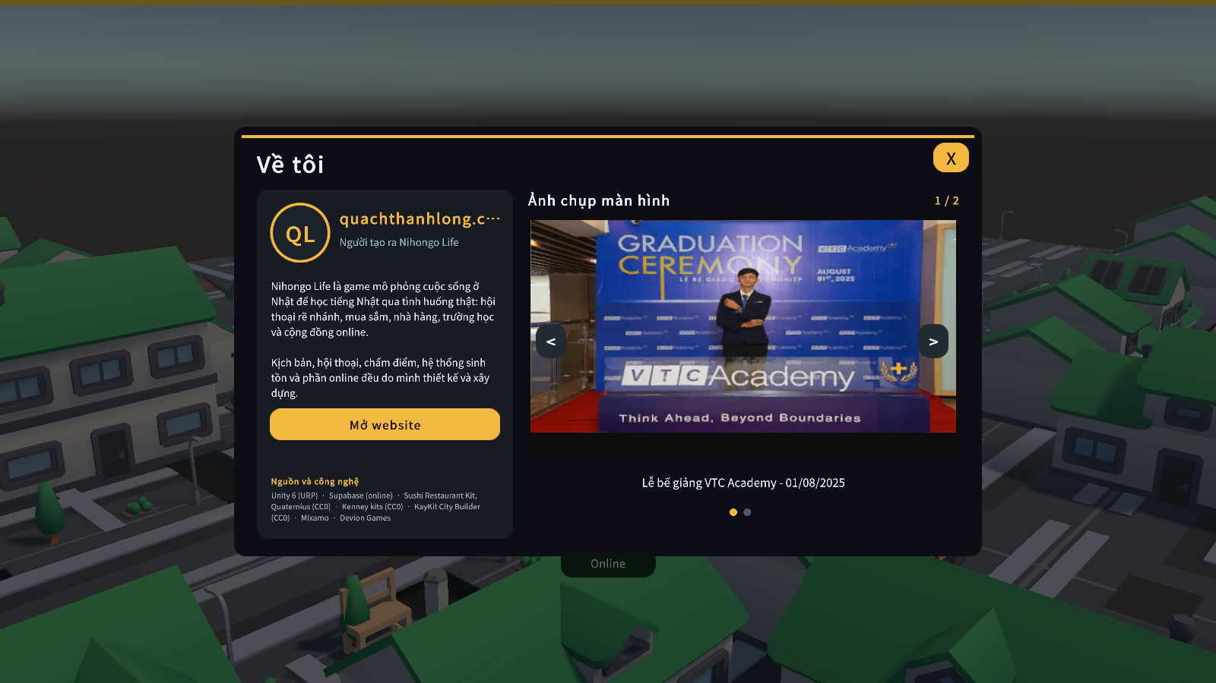
02 · SCENE 1/6
Khởi động và Menu chính
00_Bootstrap · 01_MainMenu
AppRoot: khởi tạo dịch vụ lưu tiến trình, âm thanh, ngôn ngữ, phím điều khiển.
Menu 3D: đặt trên nền khu phố; Bắt đầu, Xếp hạng, Hồ sơ, Bạn bè, Online.
3 ngôn ngữ: VI / EN / JP đổi ngay lập tức, kể cả popup đang mở.
Cách chơi: 4 bước bắt đầu + bảng phím WASD, F, B, Tab, M, V.
Chọn nhân vật: xem trước 3D, đặt tên, rồi vào thành phố.
Học được Chuyển giao diện sang 日本語 để luyện đọc menu.
NihongoLife · Project 3 Capstone · VTC Academy
09
Notes:
Scene khởi động tạo các dịch vụ dùng chung rồi chuyển sang menu. Menu cho đổi ngôn ngữ tức thì và có hướng dẫn 4 bước.

Slide 10
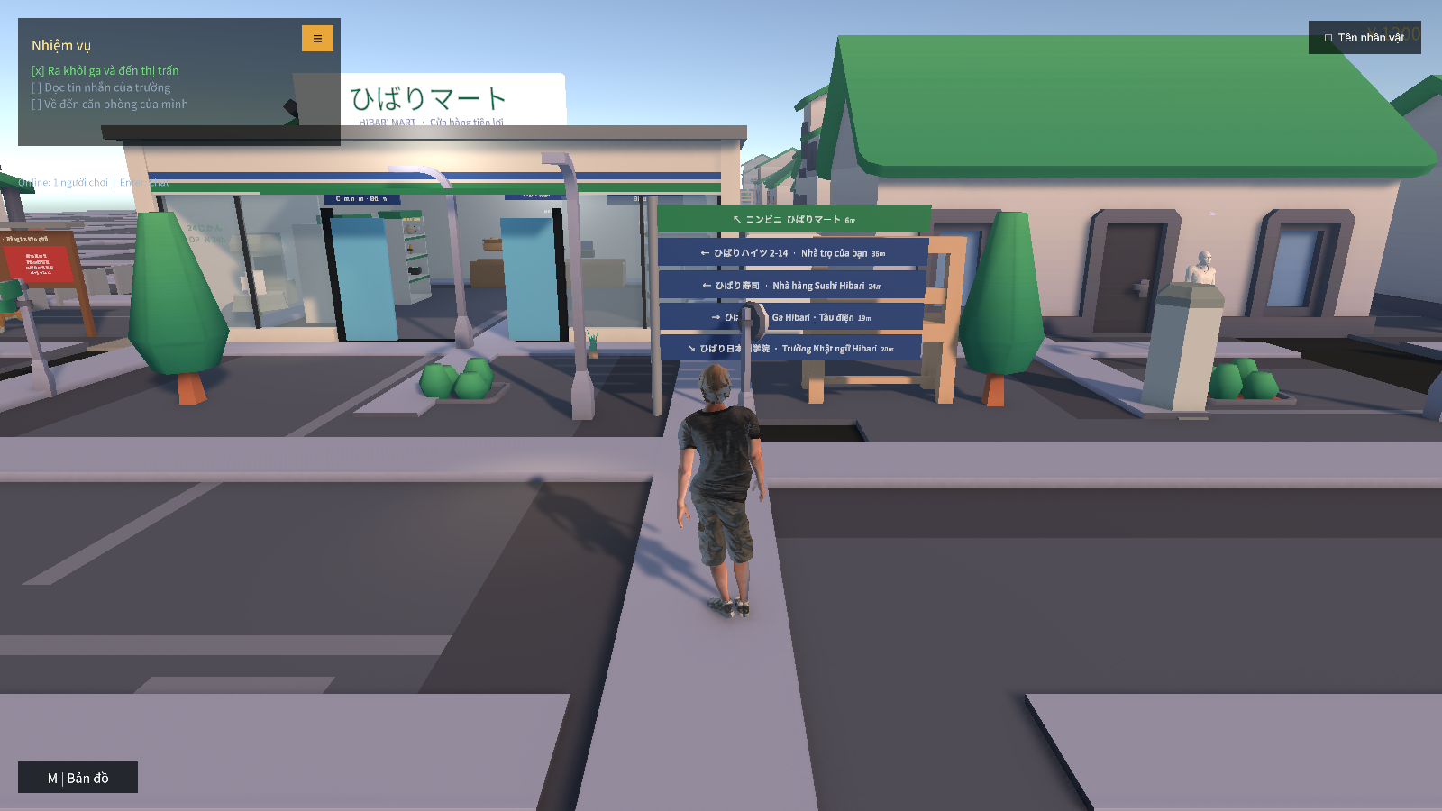
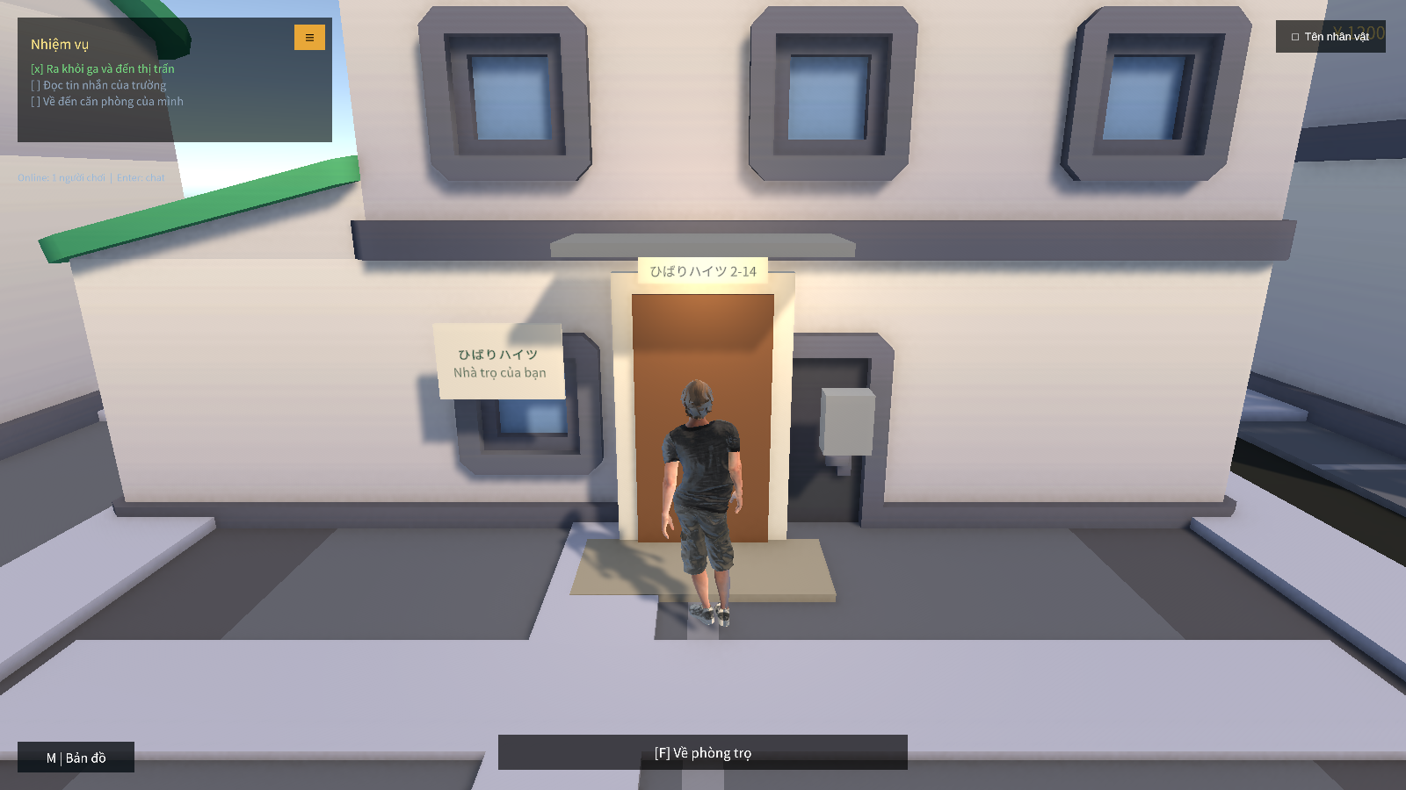
02 · SCENE 2/6
Thành phố Hibari-chō
90_TestSandbox
Xuất phát: giữa giao lộ phố Sakura, nhìn thẳng ra siêu thị ひばりマート.
Cột chỉ đường: song ngữ, có mũi tên và khoảng cách tới từng địa điểm.
Mặt tiền thật: cổng ga, quán sushi, cổng trường, cửa nhà trọ thay cho các tấm màu cũ.
Quảng trường: bảng tin khu phố (lịch đổ rác, lễ hội), chỗ để xe, ghế.
NPC: hướng dẫn viên Lilly, hàng xóm Tanaka · Suzuki · Sato.
Học được Đọc biển 駅・寿司・学校・コンビニ ngay trên phố.
NihongoLife · Project 3 Capstone · VTC Academy
10
Notes:
Thành phố được làm lại: dọn 61 object bị nhân bản, thêm cột chỉ đường và mặt tiền cho từng nơi để người chơi biết đi đâu.

Slide 11
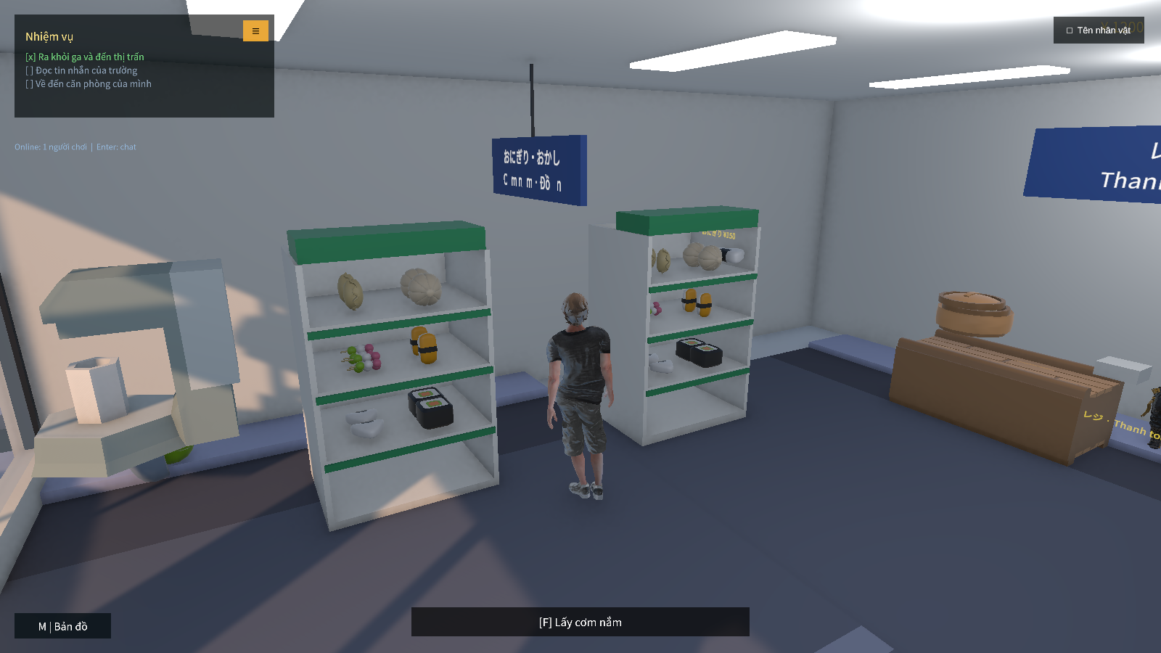
02 · SCENE 2/6 · SIÊU THỊ
Siêu thị ひばりマート
90_TestSandbox · Town_Konbini
Tòa nhà mới: mặt kính, cửa tự động, biển đèn, sọc xanh kiểu konbini Nhật.
Biển treo song ngữ: khu Cơm nắm · Đồ uống · Quầy thanh toán.
Nhiệm vụ: vào cửa → xem nước → lấy onigiri → tới quầy chị Ito.
Thanh toán: hội thoại tại quầy, hỏi túi, trả Yen; có giá trên kệ.
Liên kết: đồ đã mua dùng được ở tủ lạnh phòng trọ.
Học được これ、おねがいします ・ ふくろ ・ 〜えん
NihongoLife · Project 3 Capstone · VTC Academy
11
Notes:
Trước đây siêu thị chỉ là kệ hàng lộ thiên trên đường và thiếu NPC thu ngân nên nhiệm vụ bị kẹt. Giờ là tòa nhà hoàn chỉnh với chị Ito đứng quầy.

Slide 12
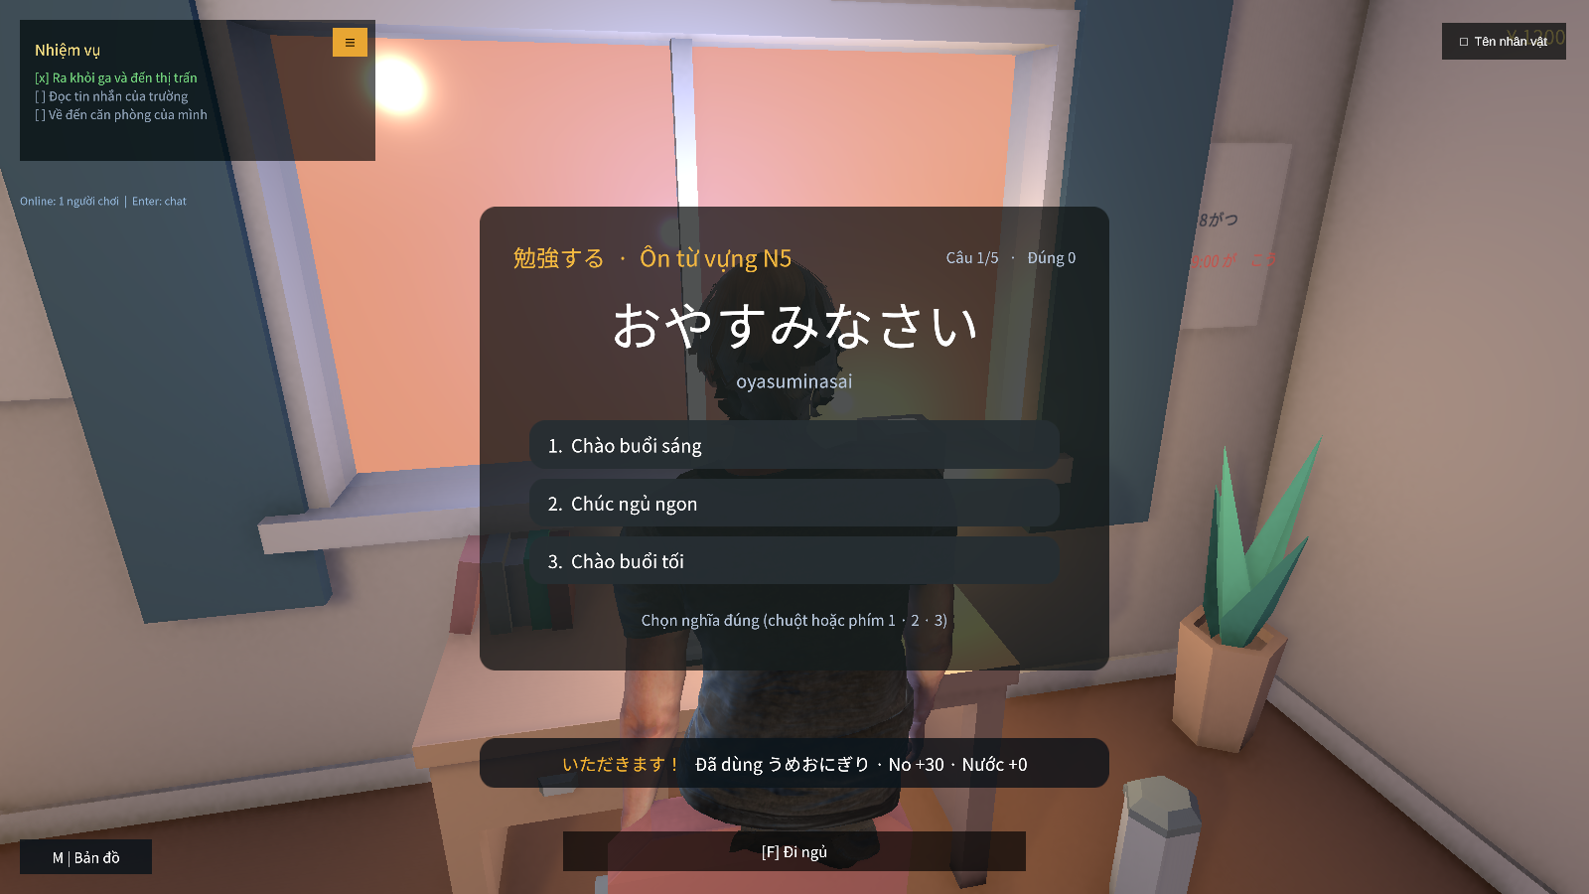
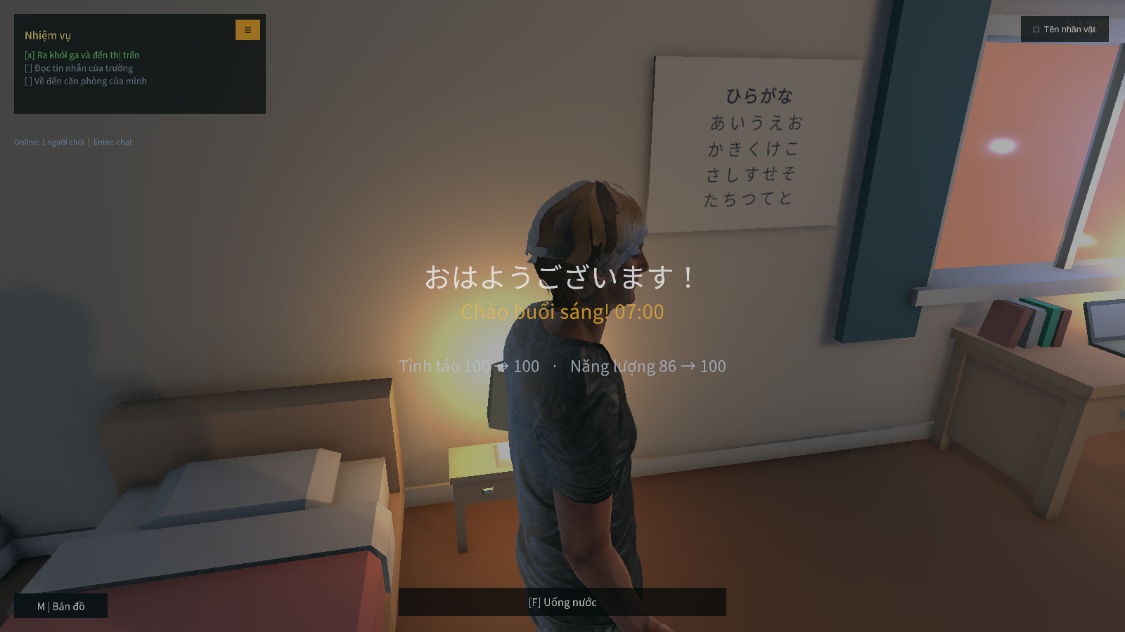
02 · SCENE 3/6
Phòng trọ của bạn
45_HomeBedroom
Căn hộ 1K: giường, bàn học, bếp mini, tủ lạnh, TV, tủ quần áo, poster ひらがな.
Giường: nằm xuống → đêm → 07:00 sáng; hồi năng lượng, lưu game.
Bàn học: ôn 5 từ N5 mỗi lượt, +Kiến thức, tối đa 3 lượt/ngày.
Bếp & tủ lạnh: uống nước; ăn onigiri đã mua ở konbini.
Công tắc đèn: でんきを つける / けす.
Học được ねる・おきる・べんきょうする・ただいま
NihongoLife · Project 3 Capstone · VTC Academy
12
Notes:
Phòng trọ được làm lại hoàn toàn: trước đây chỉ là các khối hộp và nhấn F không ngủ được. Giờ mọi đồ vật đều tương tác được và có test tự động.

Slide 13
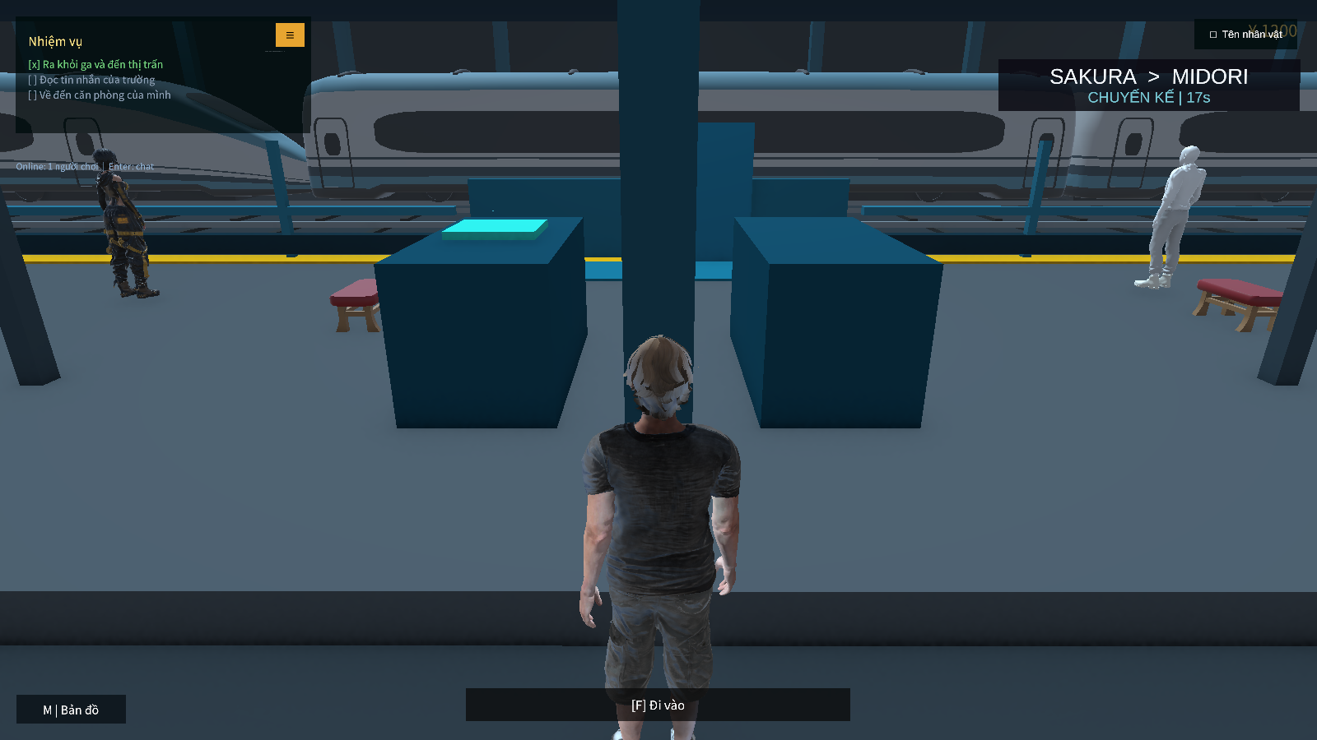
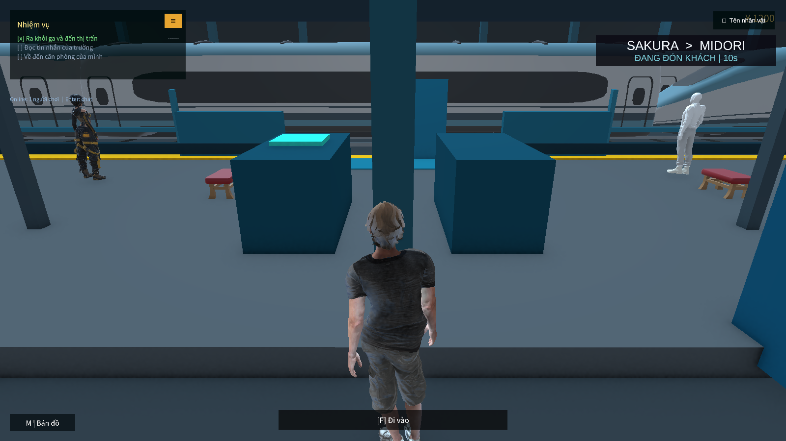
02 · SCENE 4/6
Ga Hibari
20_StationDistrict
Lối vào: cổng ひばり駅 có mái che và cửa soát vé ngay trên phố.
Trong ga: quầy vé, cổng soát vé, sân ga có bảng SAKURA → MIDORI.
Tàu chạy theo lịch: đếm ngược chuyến kế tiếp, lên/xuống tàu.
An toàn: vạch vàng và ranh giới sân ga chặn người chơi.
Ra phố: lối 出口 đưa về trước cổng ga.
Học được きっぷ ・ 〜まで ・ なんばんせん
NihongoLife · Project 3 Capstone · VTC Academy
13
Notes:
Ga tàu là nơi luyện hỏi đường và mua vé. Từ thành phố, người chơi đi theo biển chỉ đường tới cổng ga.

Slide 14
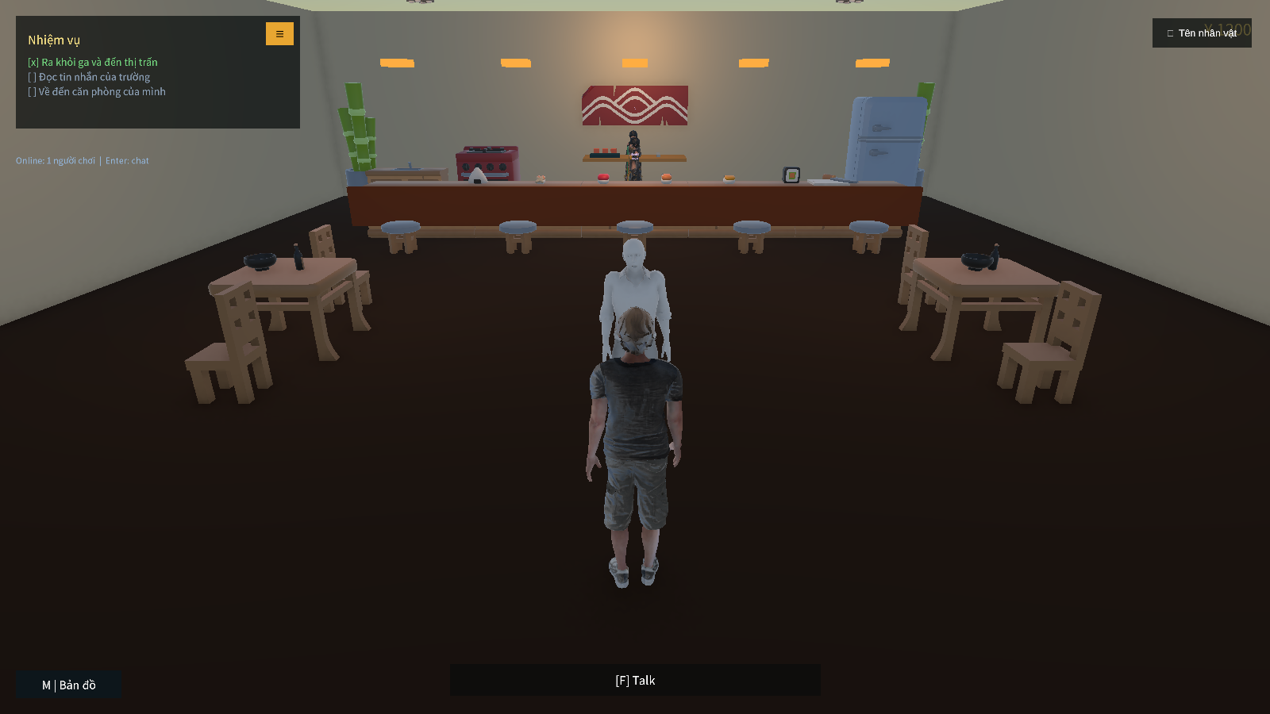
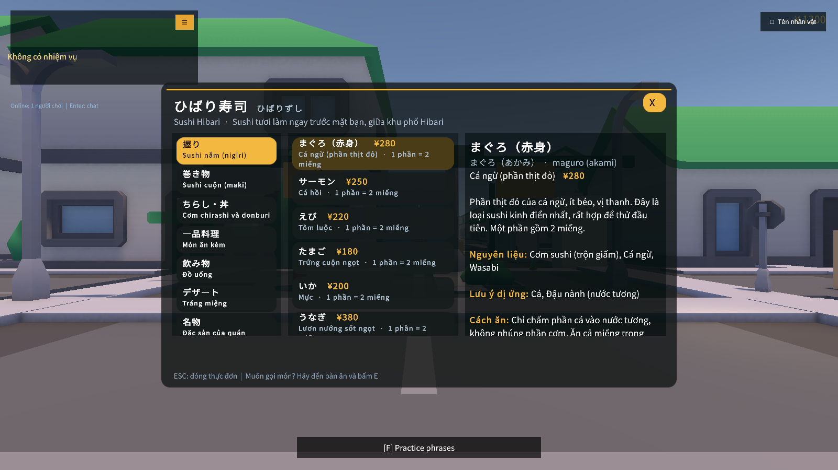
02 · SCENE 5/6
Nhà hàng Sushi Hibari
30_SushiRestaurant
Mặt tiền: rèm noren すし, đèn lồng đỏ, bảng món gợi ý.
Phục vụ: lễ tân chào, xếp bàn, đầu bếp Ota ở quầy.
Thực đơn: 7 nhóm món, giá Yen, nguyên liệu, lưu ý dị ứng.
Bữa ăn: gọi món → いただきます → ごちそうさまでした.
Tính tiền: おかいけい おねがいします; chưa trả thì chưa ra.
Học được 〜を ください ・ おかいけい
NihongoLife · Project 3 Capstone · VTC Academy
14
Notes:
Nhà hàng là một vòng đời sống trọn vẹn với nhiều câu lịch sự gắn với văn hóa ăn uống Nhật.

Slide 15
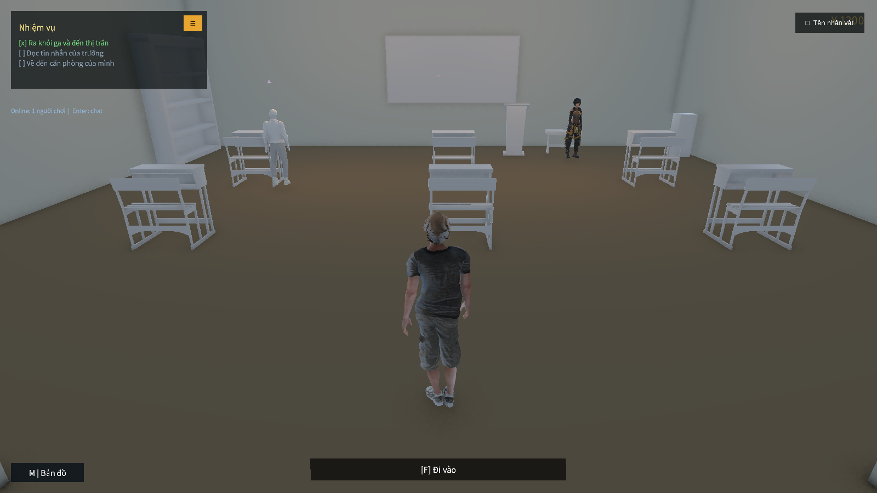
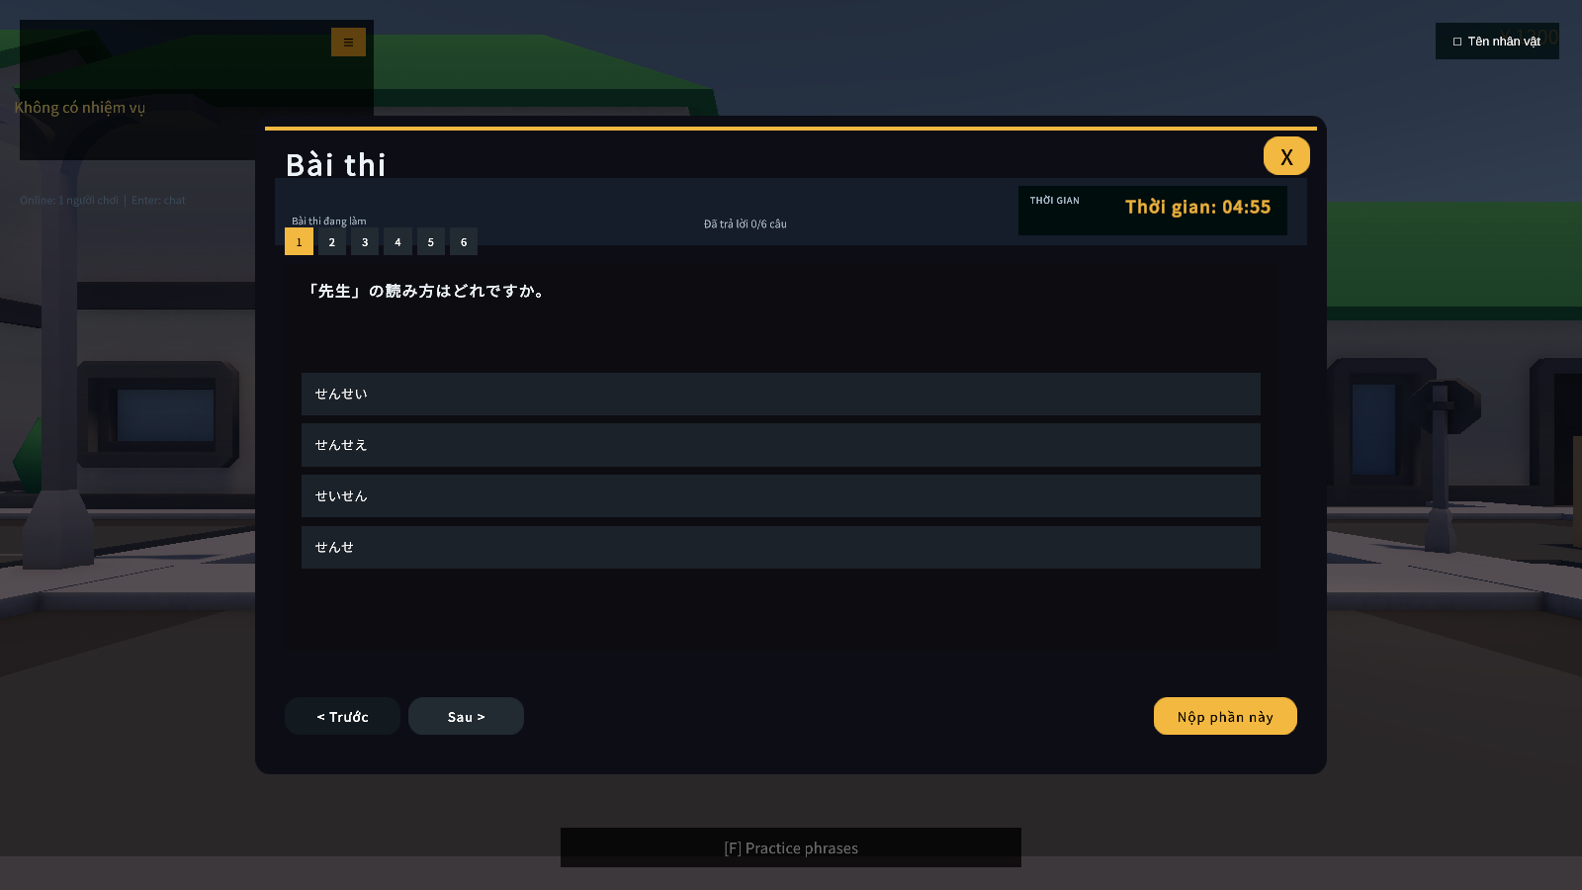
02 · SCENE 6/6
Trường Nhật ngữ Hibari
40_HIBARICLASS
Cổng trường: trụ đá, bảng tên dọc 学院, băng rôn song ngữ.
Lớp học: bảng đen, bàn giáo viên, 6 bàn học sinh.
Nhân vật: cô Morita và bạn Kim — tình huống tự giới thiệu.
Luyện thi [K]: JLPT N5 / IELTS, có đồng hồ và chấm điểm.
Tiến độ: kết quả lưu vào hồ sơ người chơi.
Học được はじめまして ・ 〜から きました ・ よろしく
NihongoLife · Project 3 Capstone · VTC Academy
15
Notes:
Trường học gắn với tình huống tự giới thiệu trước lớp và trung tâm luyện thi.

Slide 16
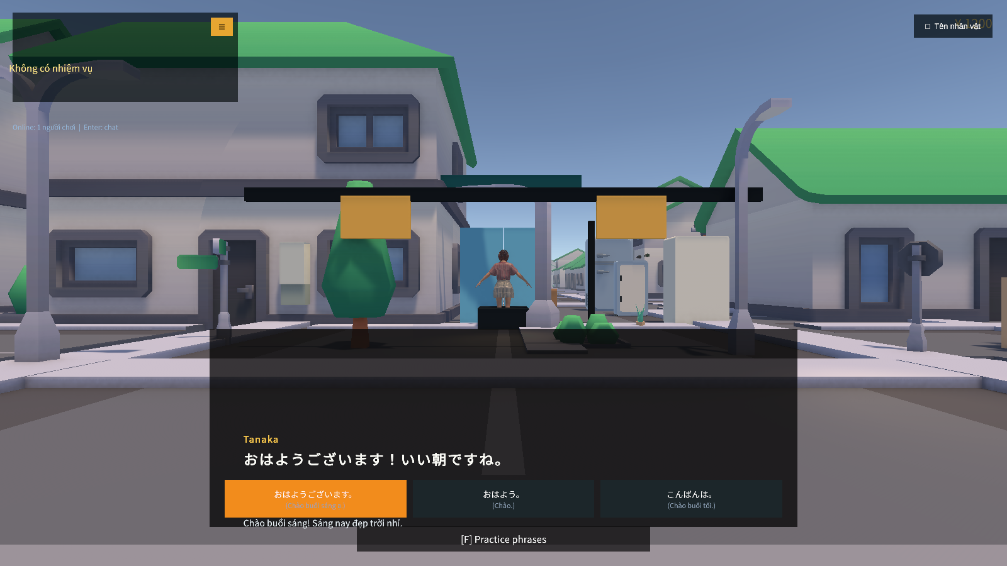
03
Gameplay & giao diện
Hội thoại, nhiệm vụ, bản đồ, luyện thi, cài đặt.
16
Notes:
Phần 3: các hệ thống gameplay và giao diện dùng chung trong mọi scene.

Slide 17
03 · GAMEPLAY & UI
Hội thoại N5: chọn câu đúng ngữ cảnh
Tanaka: おはようございます！いい朝ですね。
おはようございます。
Lịch sự, đúng ngữ cảnh → cộng điểm
おはよう。
Thân mật — chưa hợp với người mới gặp
こんばんは。
Sai thời điểm → giải thích, thử lại
Ghi điểm bằng ScoringManager · lưu cờ truyện bằng setFlags
NihongoLife · Project 3 Capstone · VTC Academy
17
Notes:
Đây là trái tim của game. Câu lịch sự được cộng điểm; câu thân mật hoặc sai thời điểm sẽ được NPC giải thích và cho chọn lại.

Slide 18
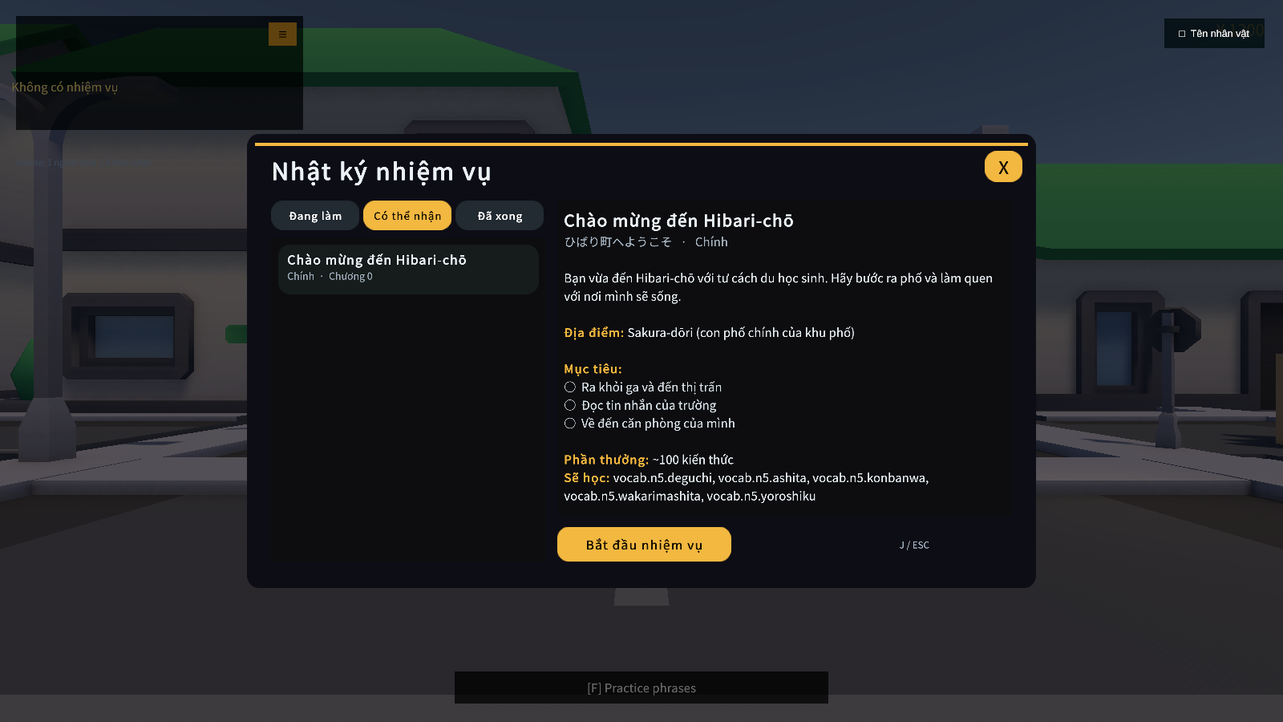
03 · GAMEPLAY & UI
Nhiệm vụ và bản đồ
Nhật ký nhiệm vụ [J] Đang làm / Có thể nhận / Đã xong; mỗi nhiệm vụ có địa điểm, mục tiêu, phần thưởng và từ vựng sẽ học.
Bản đồ Hibari-chō [M] Vẽ theo tọa độ thật: konbini, sushi, nhà trọ, ga, trường, công viên; bấm để tự đi tới.
NihongoLife · Project 3 Capstone · VTC Academy
18
Notes:
Người chơi luôn biết cần làm gì và đi đâu: nhật ký nhiệm vụ liệt kê mục tiêu, bản đồ khớp đúng vị trí thật trong thành phố.

Slide 19
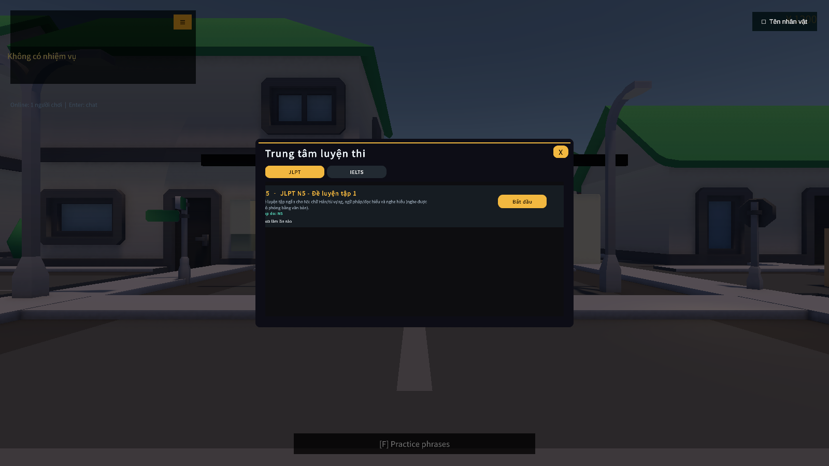
03 · GAMEPLAY & UI
Trung tâm luyện thi JLPT / IELTS
Chọn đề [K] Tab JLPT/IELTS, đề nạp từ Resources/Exams; tiếp tục được lượt làm dở.
Làm bài Bảng câu hỏi, đồng hồ, Trước/Sau, Nộp phần; chấm theo ngưỡng JLPT 80 tổng, 19 mỗi phần.
NihongoLife · Project 3 Capstone · VTC Academy
19
Notes:
Ngoài campaign, game có trung tâm luyện thi độc lập. Kết quả chỉ để tự đánh giá.

Slide 20
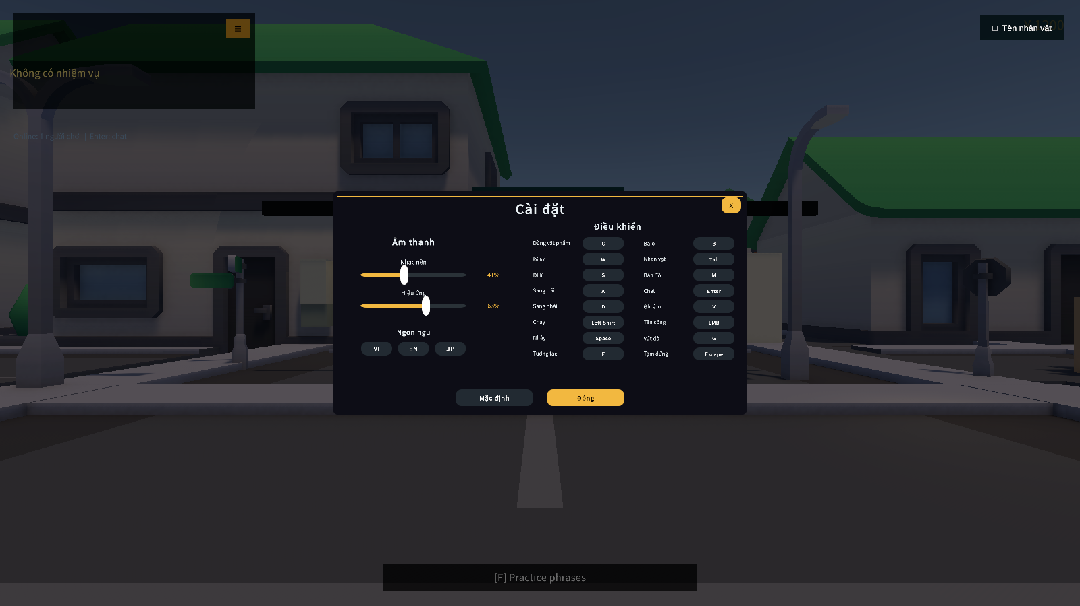
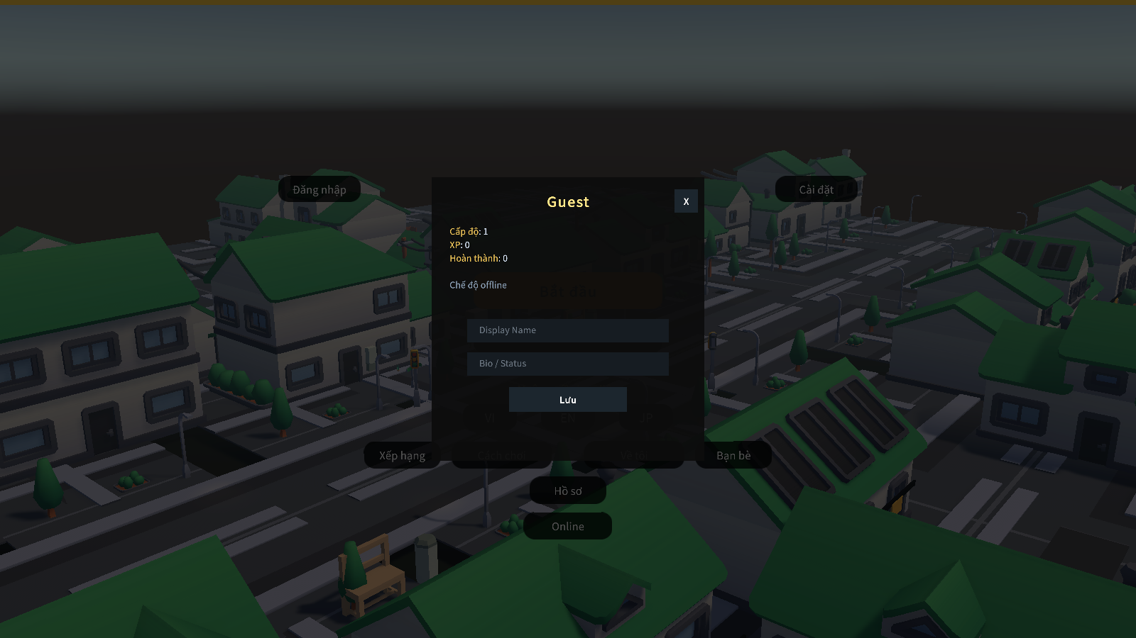
03 · GAMEPLAY & UI
Cài đặt, hồ sơ và cộng đồng
Cài đặt
Hồ sơ
Về tôi
Âm lượng, ngôn ngữ, đổi phím điều khiển
Cấp độ, XP, tình huống đã hoàn thành
Tác giả, thư viện ảnh, nguồn tài nguyên
Online: đăng nhập, bạn bè, xếp hạng, chat và co-op học cùng bạn qua Supabase; game vẫn chơi đầy đủ ở chế độ offline.
NihongoLife · Project 3 Capstone · VTC Academy
20
Notes:
Các màn hình hỗ trợ: cài đặt, hồ sơ và popup giới thiệu. Tính năng online xây trên Supabase và có chế độ offline dự phòng.

Slide 21
03 · GAMEPLAY & UI
Con số nổi bật
6
14
3
scene chơi được
Menu · Phố · Phòng · Ga · Sushi · Trường
tình huống học tập
(scenario N5)
ngôn ngữ giao diện
VI · EN · JP
5
2
5/5
nhóm điểm kỹ năng
mỗi tình huống
đề luyện thi
JLPT N5 · IELTS
test Play Mode
tự động đạt
NihongoLife · Project 3 Capstone · VTC Academy
21
Notes:
6 scene chơi được, 14 tình huống học tập, 3 ngôn ngữ, chấm 5 nhóm kỹ năng, 2 đề luyện thi, và bộ test Play Mode tự động đạt 5/5.

Slide 22
04
Công cụ làm game
Engine, ngôn ngữ, dữ liệu và dịch vụ được dùng để xây dựng NihongoLife.
22
Notes:
Phần 4: công cụ làm game.

Slide 23
04 · CÔNG CỤ LÀM GAME
Công nghệ sử dụng
U
C
S
E
Unity 6 · URP
C# / .NET
ScriptableObject
Editor builder
Engine 3D và render pipeline (6000.3.12f1)
Toàn bộ gameplay, UI và dịch vụ
Kịch bản, đề thi, thực đơn dưới dạng dữ liệu
Dựng scene bằng code, chạy batchmode
S
U
K
G
Supabase
Unity Test Framework
Kenney · Quaternius · Mixamo
Git · GitHub
Đăng nhập, lưu tiến trình cloud, chat, xếp hạng
Test Play Mode/EditMode tự động
Nội thất, nhà cửa, nhân vật, animation
Quản lý mã nguồn, làm việc nhóm
NihongoLife · Project 3 Capstone · VTC Academy
23
Notes:
Game xây trên Unity 6 với URP, viết bằng C#. Nội dung học là ScriptableObject. Các scene được dựng bằng editor builder chạy batchmode và được kiểm thử bằng Unity Test Framework.

Slide 24
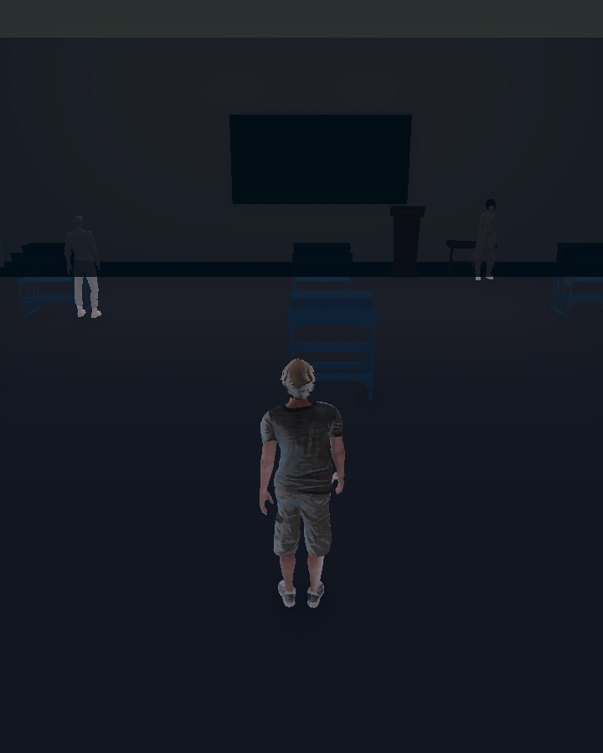
05
Thiết kế & kiểm thử
Use case, activity diagram, kiến trúc phân lớp, test Play Mode.
24
Notes:
Phần 5: phân tích, thiết kế và kiểm thử.

Slide 25
05 · PHÂN TÍCH & THIẾT KẾ
Use case chính
Mã | Use case | Điều kiện kết thúc
UC01 | Bắt đầu / chọn nhân vật | Nhân vật hợp lệ đi vào gameplay
UC02 | Thực hiện tình huống (scenario) | Mục tiêu và node kết thúc được ghi nhận
UC03 | Mua đồ ở konbini, dùng ở tủ lạnh | Tiền, số lượng và chỉ số luôn nhất quán
UC04 | Di chuyển giữa thành phố và các khu | Vào/ra đúng cửa, đúng điểm xuất hiện
UC05 | Sinh hoạt ở phòng trọ (ngủ, học) | Năng lượng hồi, Kiến thức tăng, game được lưu
UC06 | Làm bài luyện thi | Lượt làm bài có kết quả và lịch sử
UC07 | Tham gia tính năng online | Kết nối được xác thực, trạng thái rõ ràng
NihongoLife · Project 3 Capstone · VTC Academy
25
Notes:
Tác nhân chính là người học. 7 use case chính bao phủ từ vào game, chơi tình huống, mua sắm, di chuyển giữa các khu, sinh hoạt ở phòng trọ, luyện thi đến online.

Slide 26
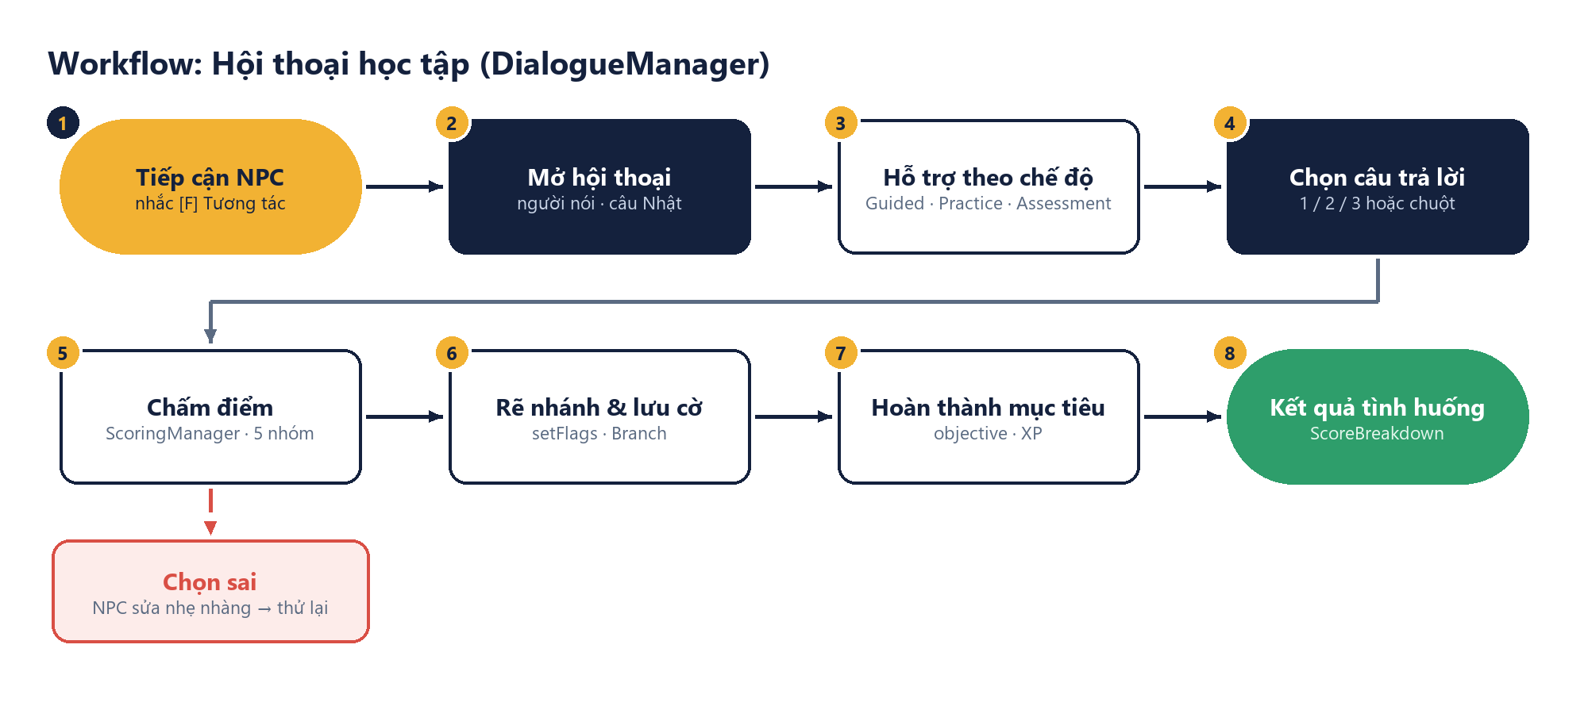
05 · PHÂN TÍCH & THIẾT KẾ
Activity diagram: hội thoại học tập
NihongoLife · Project 3 Capstone · VTC Academy
26
Notes:
Activity diagram cho hội thoại: tiếp cận NPC, mở hội thoại, hỗ trợ theo chế độ học, chọn câu, chấm điểm, rẽ nhánh. Nhánh sai đi tới giải thích và thử lại.

Slide 27
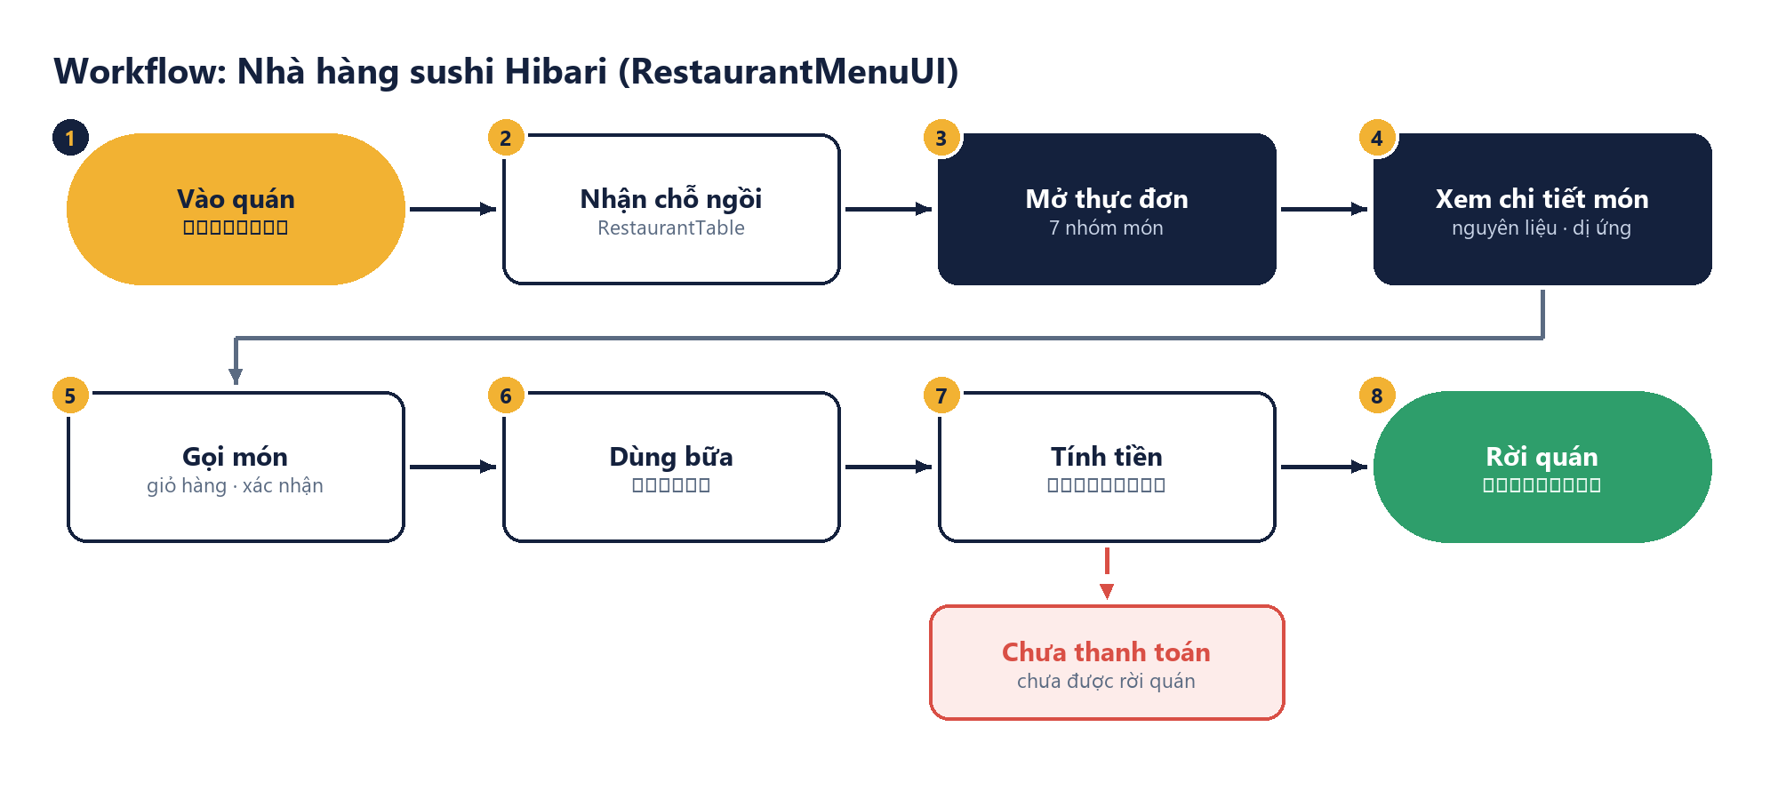
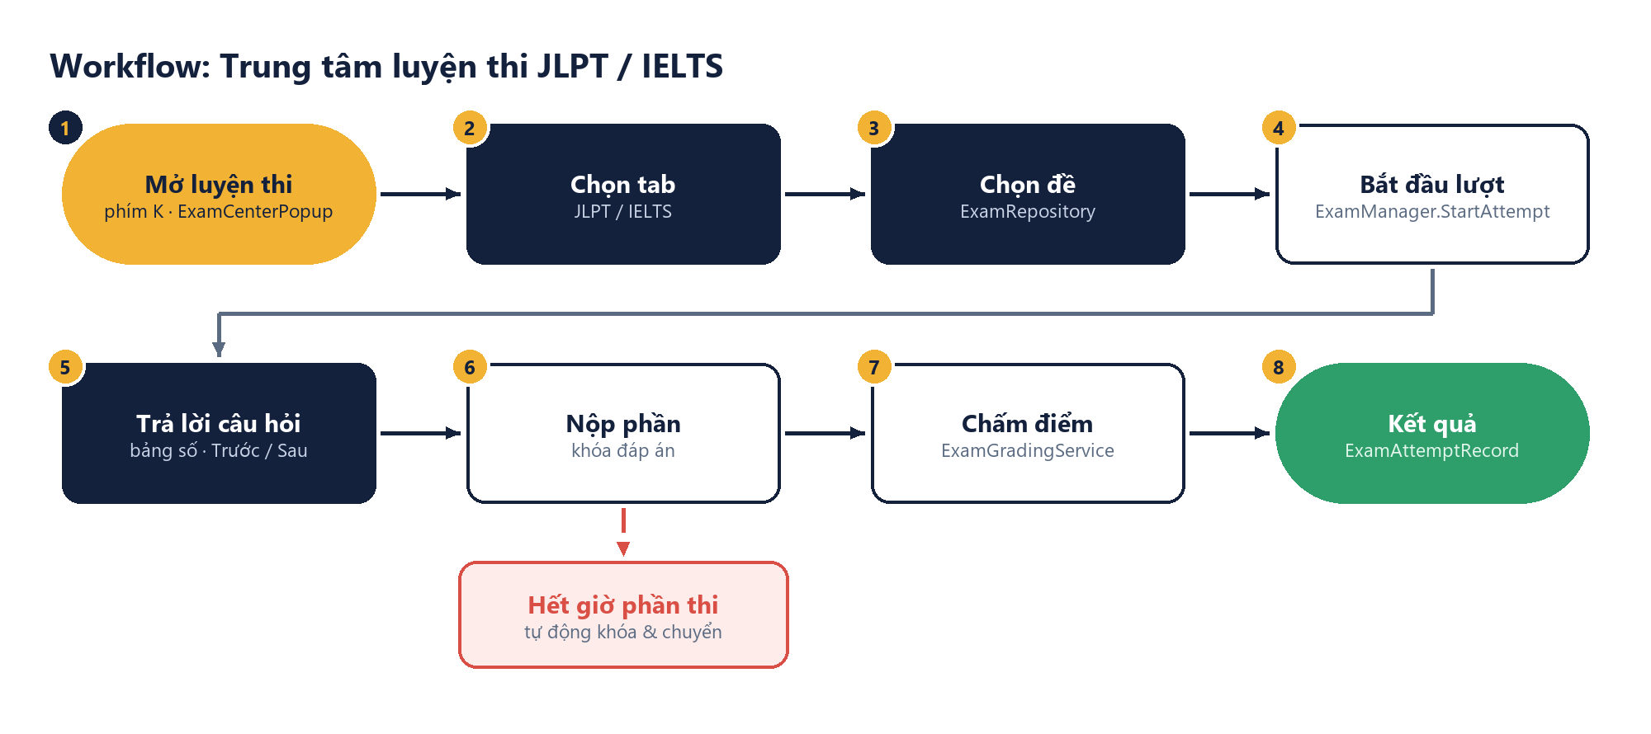
05 · PHÂN TÍCH & THIẾT KẾ
Activity diagram: nhà hàng và luyện thi
NihongoLife · Project 3 Capstone · VTC Academy
27
Notes:
Hai luồng đời sống và luyện thi, mỗi luồng có điểm bắt đầu, kết thúc và một nhánh ngoại lệ.

Slide 28
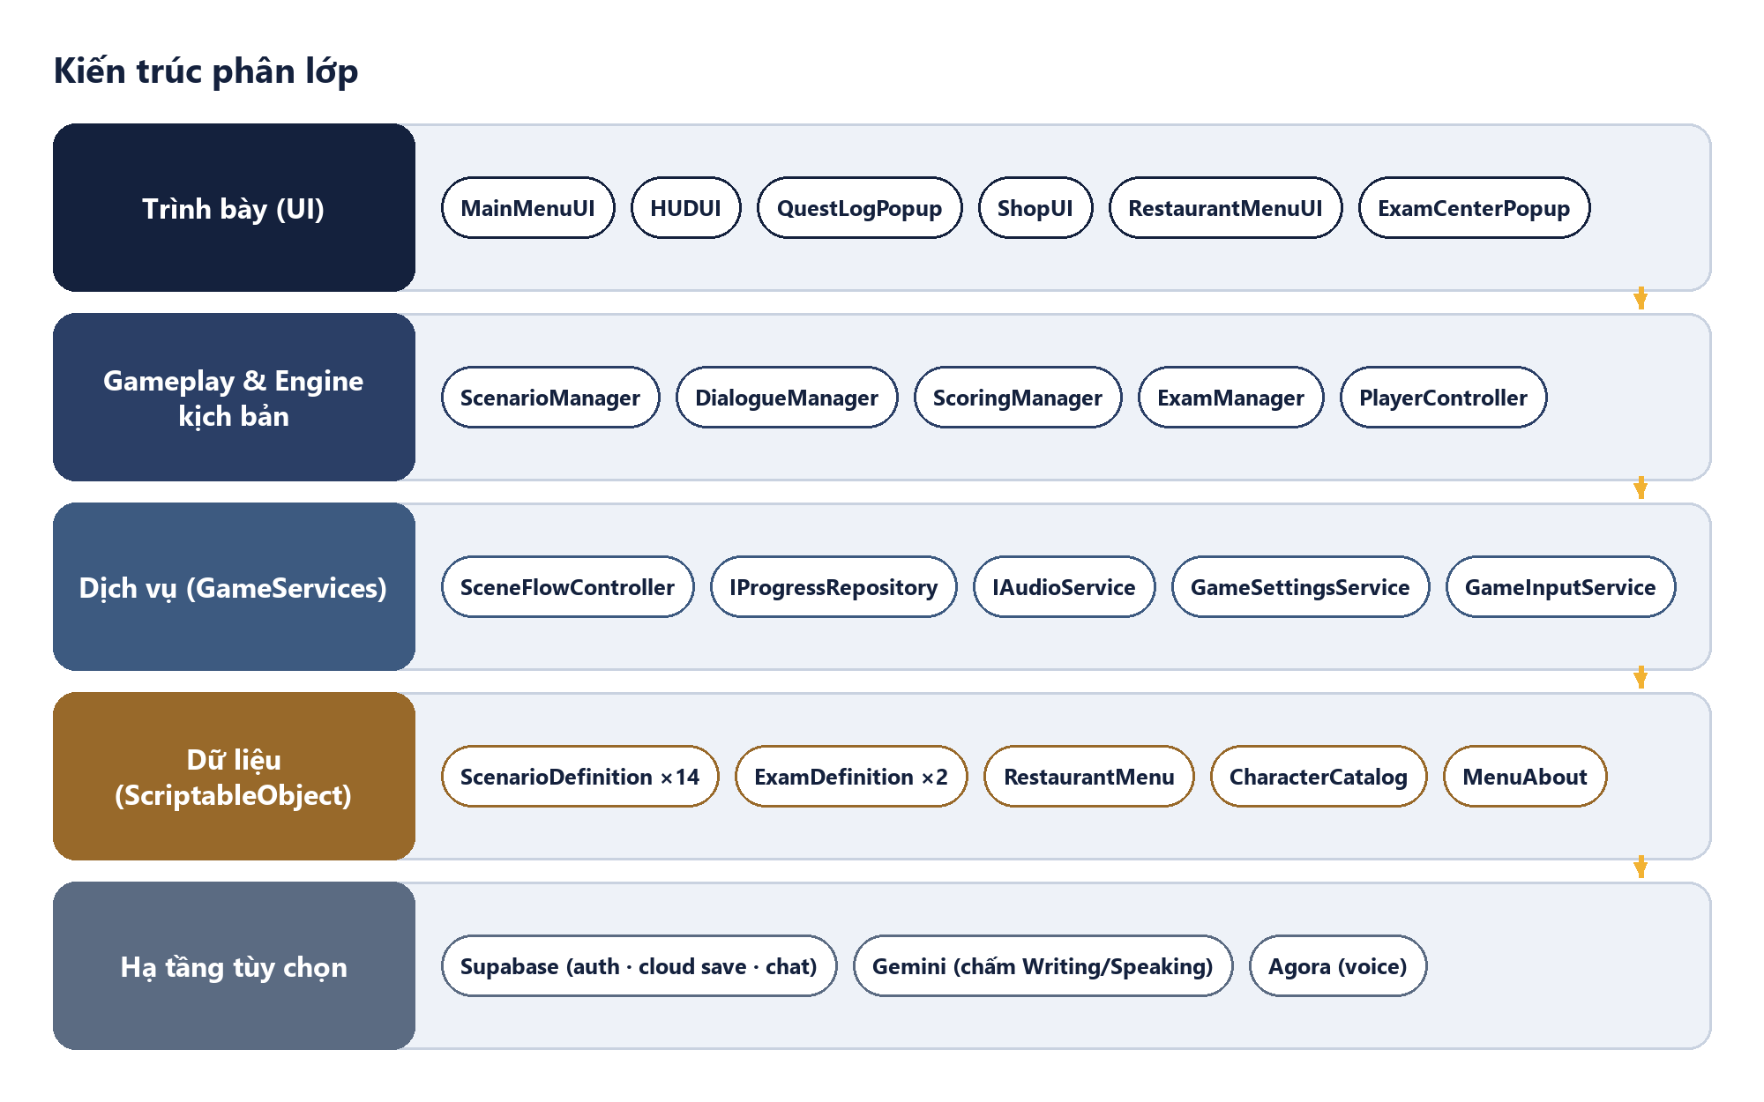
05 · PHÂN TÍCH & THIẾT KẾ
Kiến trúc phân lớp
Bootstrap: AppRoot đăng ký GameServices sống xuyên scene.
Zone additive: khu vực nạp thêm, thành phố ẩn qua SceneZoneVisibility.
Data-driven: kịch bản, đề thi, thực đơn là ScriptableObject.
Scene builder: dựng & dọn scene bằng code, chạy lại không bị chồng.
NihongoLife · Project 3 Capstone · VTC Academy
28
Notes:
Kiến trúc 5 lớp. Các khu vực là scene riêng nạp additive; nội dung là dữ liệu; scene được dựng bằng builder chạy lại an toàn.

Slide 29
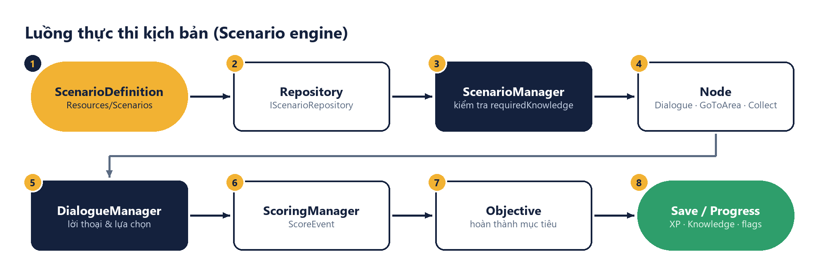
05 · PHÂN TÍCH & THIẾT KẾ
Engine kịch bản và cách tính điểm
Nhóm điểm | Ghi nhận
Vocabulary | Dùng đúng từ vựng
Grammar | Dùng đúng mẫu câu
Listening | Nghe hiểu câu NPC
ResponseAccuracy | Đúng ngữ cảnh, lịch sự
TaskCompletion | Hoàn thành mục tiêu
Không có trạng thái thua. Mỗi nhóm điểm trong khoảng 0–100, điểm tổng là trung bình 5 nhóm. Chọn sai chỉ trừ điểm nhóm tương ứng và mở nhánh giải thích.
NihongoLife · Project 3 Capstone · VTC Academy
29
Notes:
Kịch bản đi từ ScenarioDefinition qua ScenarioManager, DialogueManager tới ScoringManager và lưu tiến trình.

Slide 30
05 · KIỂM THỬ
Lỗi phát hiện qua test Play Mode và đã sửa
Lỗi phát hiện | Nguyên nhân | Cách sửa
Nhấn F ở giường không ngủ | Giường không có script tương tác | Gắn BedroomRestInteractable, điểm nằm/đứng, màn đêm → sáng
Nhân vật T-pose khi ngủ/ngồi | Clip Sitting/Laying import kiểu Generic | Chuyển Humanoid, thêm state Sit/Lay vào animator
Siêu thị lộ thiên, kẹt lối đi | 61 object nhân bản + 3 tường vô hình | Dựng tòa nhà ひばりマート, dọn rác, test lối đi
Nhiệm vụ konbini bị kẹt | Thiếu NPC thu ngân npc_cashier | Thêm chị Ito sau quầy
Thu ngân / đầu bếp T-pose | Mô hình NL_Cashier không có xương | Dựng lại prefab từ mô hình có xương + tạp dề
Trung tâm luyện thi trống | ExamDefinition nằm sai file | Tách ExamDefinition.cs, giữ GUID
5/5
10/10
40+
Play Mode test đạt
EditMode test đạt
ảnh tự chụp trong Play Mode
NihongoLife · Project 3 Capstone · VTC Academy
30
Notes:
Mỗi scene có test Play Mode tự động: đi vào bằng cửa thật, va chạm tường, tương tác từng đồ vật, chụp ảnh. Nhờ đó em tìm và sửa các lỗi trong bảng.

Slide 31
06
Hướng phát triển
Từ một khu phố N5 tới nền tảng học tiếng Nhật trong ngữ cảnh.
31
Notes:
Phần 6: khả năng mở rộng trong tương lai.

Slide 32
06 · HƯỚNG PHÁT TRIỂN
Lộ trình mở rộng
GIAI ĐOẠN 1
GIAI ĐOẠN 2
GIAI ĐOẠN 3
Ngắn hạn
Trung hạn
Dài hạn
Lồng tiếng Nhật thật cho NPC
Giáo viên bản ngữ duyệt nội dung
Mô hình riêng cho từng NPC
Bản WebGL và mobile
Backend xác thực điểm thi, xếp hạng
Co-op học cùng bạn hoàn chỉnh
Nội dung N4, N3 và khu vực mới
Lộ trình học cá nhân hóa
Kết nối LMS cho trường học
NihongoLife · Project 3 Capstone · VTC Academy
32
Notes:
Lộ trình 3 giai đoạn: hoàn thiện âm thanh và nhân vật, mở rộng nền tảng web/mobile và online, rồi nâng lên N4, N3.

Slide 33
ありがとうございました
Cảm ơn quý thầy cô và các bạn đã lắng nghe!
Hỏi & đáp
33
Notes:
Em xin cảm ơn thầy cô và các bạn đã lắng nghe. Em rất mong nhận được câu hỏi và góp ý.

